Slide 1
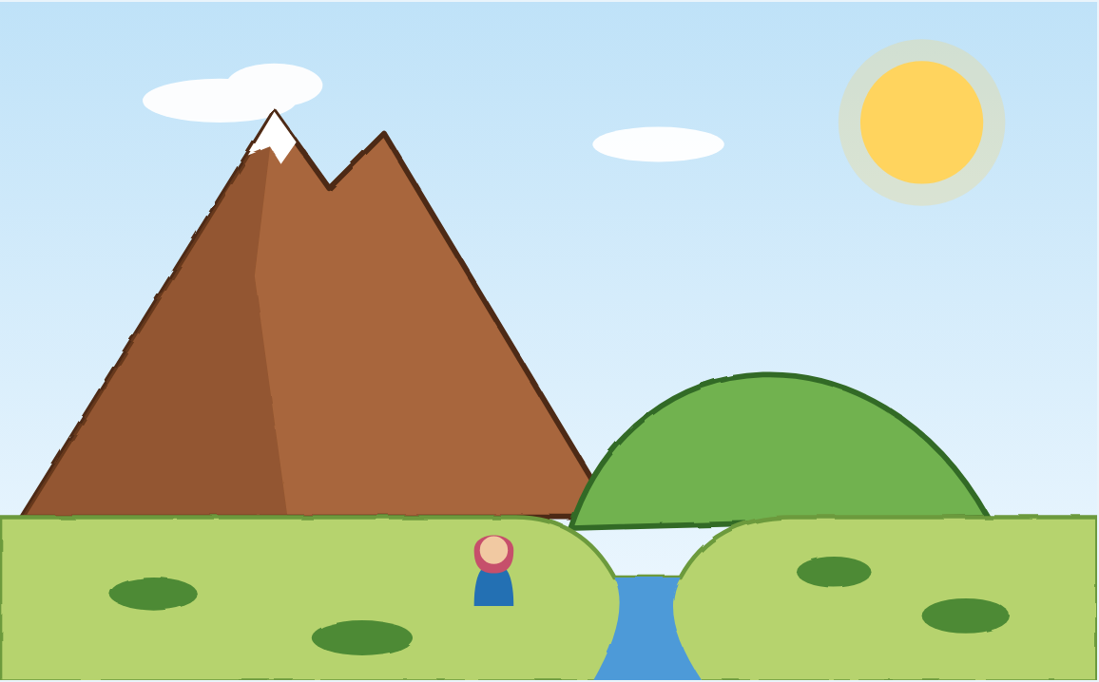
الفصل الخامس: اليابسة والماء · الدرس الأول
اليَابِسَةُ
كَيْفَ أَصِفُ اليابِسَةَ وَالماءَ عَلى سَطْحِ الأَرْضِ؟
الفكرة العامة
الدرس الثاني
كيف تستخدم المخلوقات الحية الماء؟
الدرس الأول
ما أشكال اليابسة؟
مراحل الدرس
ابدئي الدرس
إعداد: أ/ شامه البقمي
Notes:
واجهة الدرس. الزمن: دقيقة واحدة.
اعرضي سؤال الفكرة العامة واطلبي من الطالبات قراءته معًا.
أزرار الدرس: كل زر ينقل إلى الشريحة المطلوبة أثناء العرض (F5). زر «القائمة» في كل شريحة يعيد إلى مراحل الدرس.

Slide 2
مراحل الدرس
٥. نواتج التعلم
٤. التمهيد: رحلة إلى الباحة
٣. مراجعة وتهيئة
٢. قوانيننا الصفية
١. واجهة الدرس
١٠. تقويم: أغلفة الأرض
٩. ما أغلفة الأرض؟
٨. أستكشف
٧. أنظر وأتساءل
٦. مفردات الدرس
١٥. لعبة: من أنا؟
١٤. الجبل والوادي
١٣. محاكاة: رحلة فوق اليابسة
١٢. ما أشكال اليابسة؟
١١. محاكاة: الأرض تدور
٢٠. صفحات الكتاب
١٩. الفهم القرائي
١٨. تقويم: الكرة الجغرافية
١٧. ما الذي تخبرنا به الخرائط؟
١٦. نشاط الصلصال
٢٤. الخريطة الختامية
٢٣. التقويم الختامي
٢٢. أختبر نفسي
٢١. أربط بحياتي ووطني
اضغطي على أي مرحلة للانتقال إليها. يظهر زر «القائمة» في كل شريحة للعودة هنا.
Notes:
قائمة مراحل الدرس. مخفية في العرض العادي وتُفتح من زر «القائمة».

Slide 3
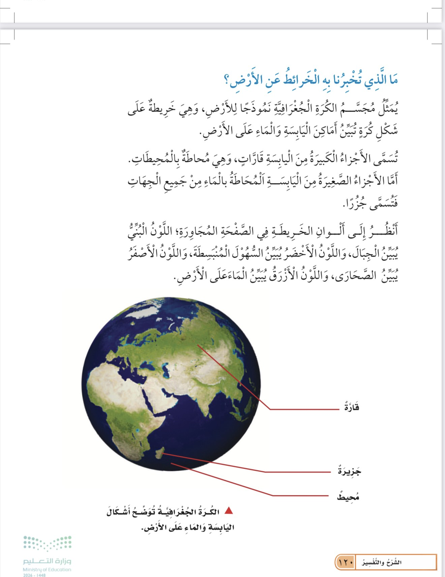
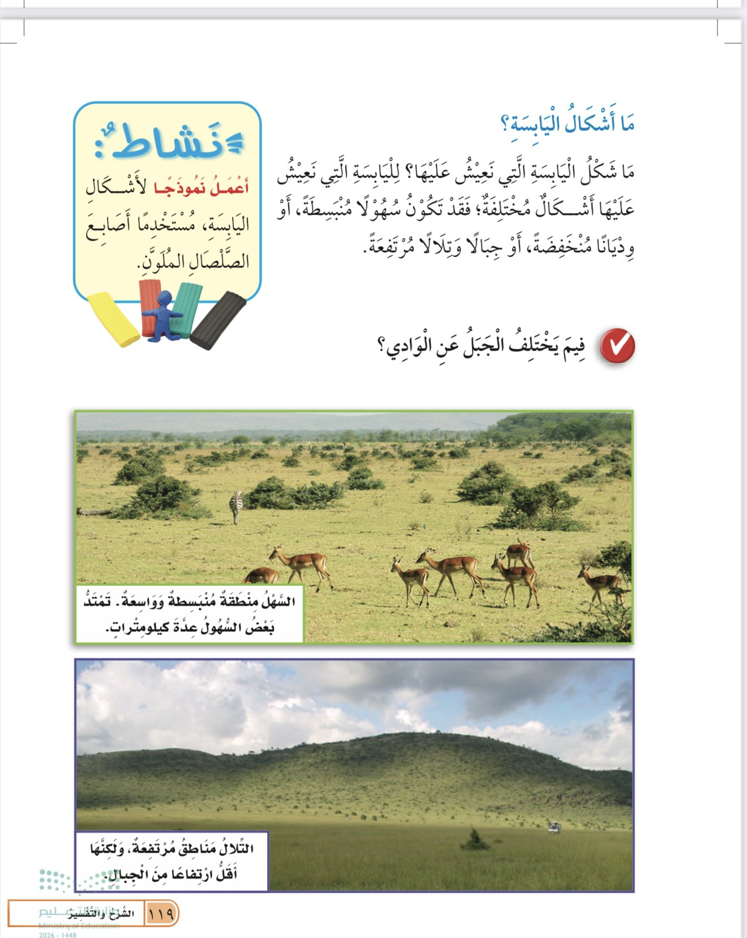
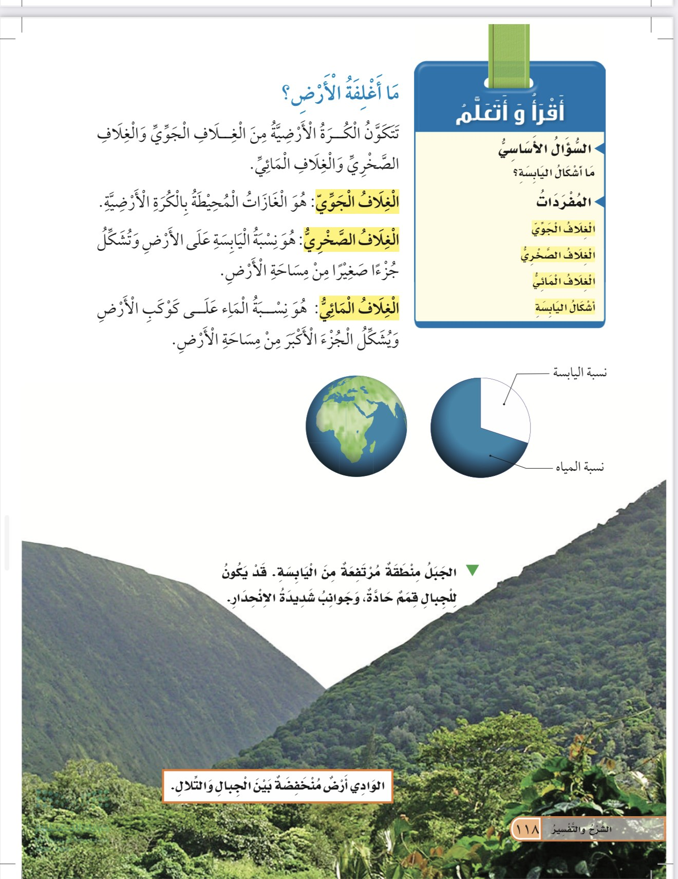
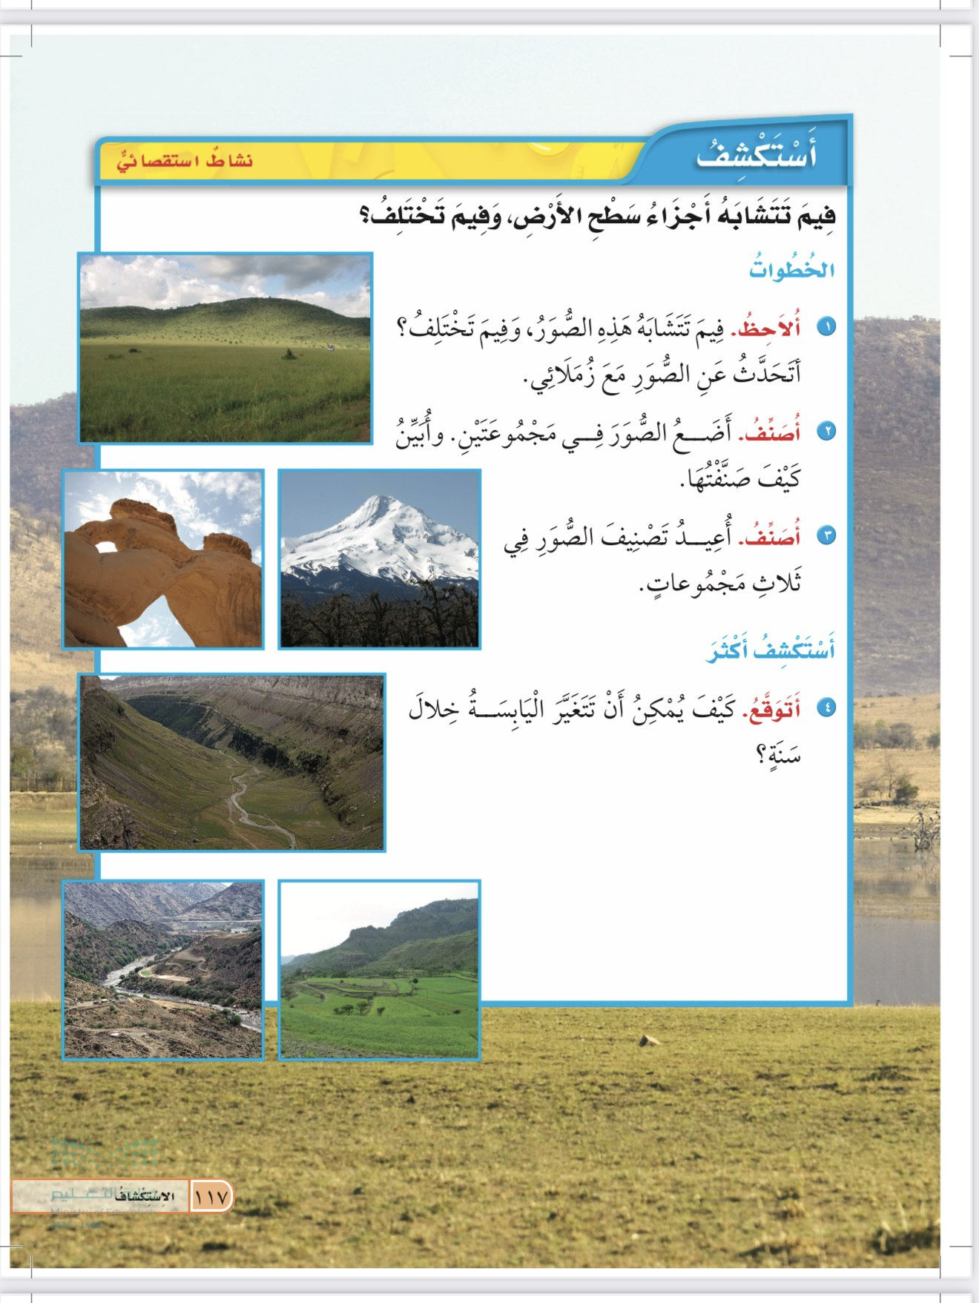
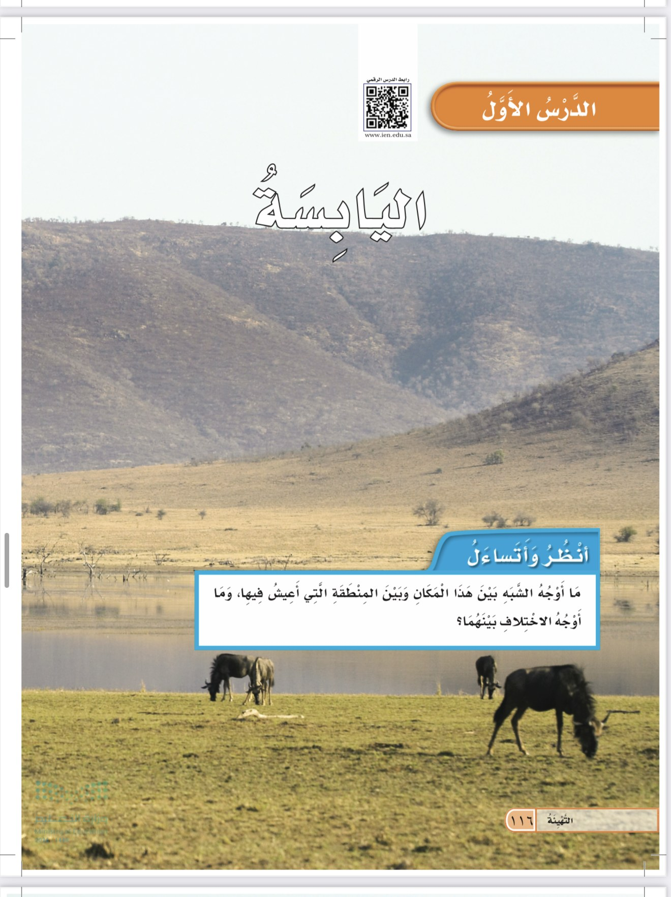
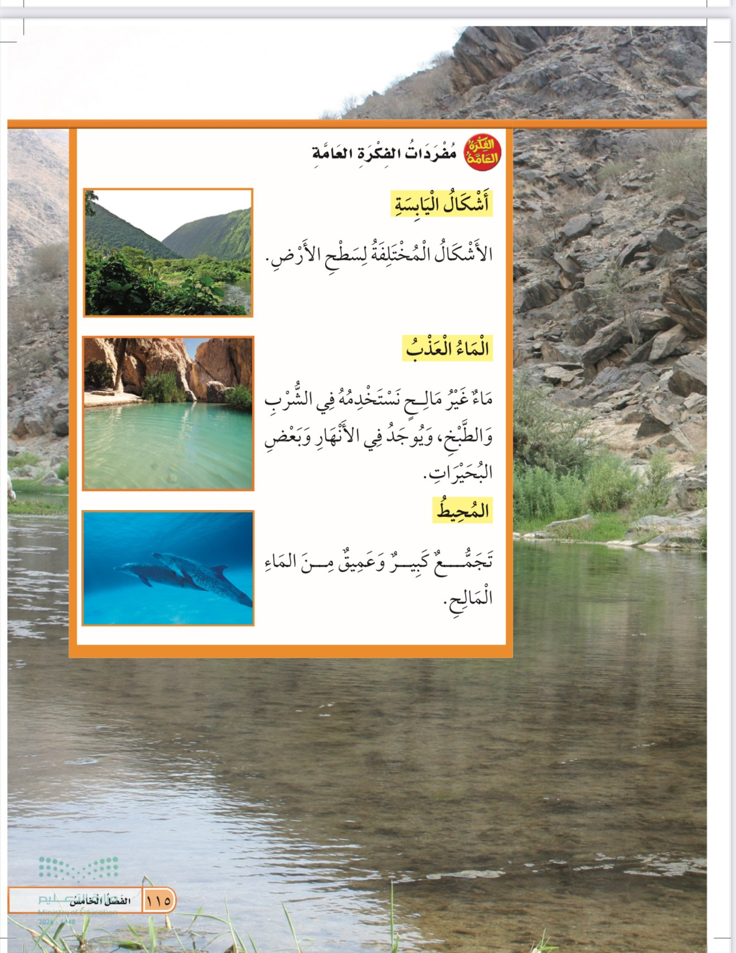
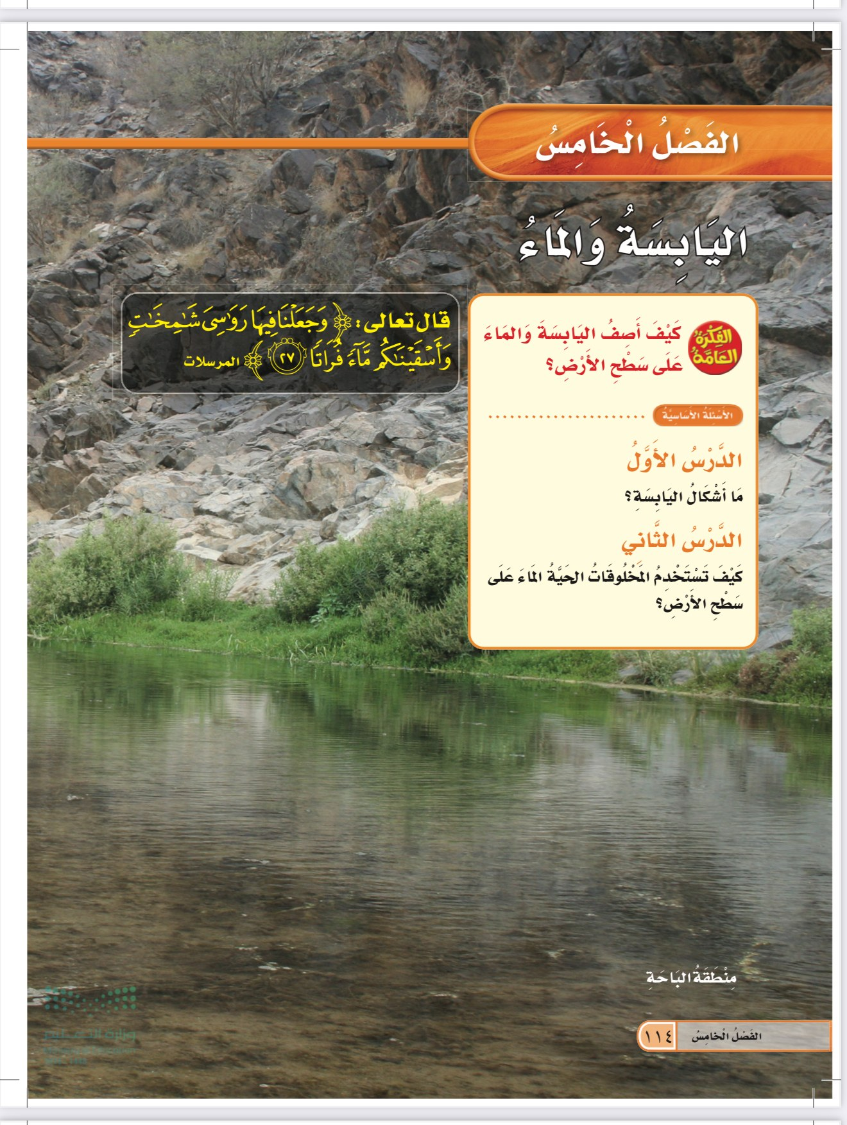
صفحات الكتاب: الفصل الخامس، الدرس الأول
ص ١٢٠
ص ١١٩
ص ١١٨
ص ١١٧
ص ١١٦
ص ١١٥
ص ١١٤
القائمة

Slide 4





قوانيننا في رحلة الاستكشاف
قبل أن نبدأ
أنجز مهمتي في وقتها
أحافظ على أدوات النشاط
أتعاون مع مجموعتي
أنصت لمعلمتي وزميلاتي
أرفع يدي قبل أن أتكلم
كل قانون نلتزم به يمنح مجموعتنا نجمة في لعبة نهاية الدرس.
القائمة
التالي
السابق
Notes:
القوانين الصفية. الزمن: دقيقة واحدة. استراتيجية: اتفاق صفي.
اقرئي القوانين مع الطالبات، واتفقي على نجمة لكل مجموعة تلتزم بها.

Slide 5
صفحتا ١١٤ و١١٥ من كتاب الطالبة
كتاب الطالبة
١١٤ - ١١٥
افتحي كتابك على صفحتا ١١٤ و١١٥
في هاتين الصفحتين:
الفكرة العامة: كيف أصف اليابسة والماء على سطح الأرض؟
الأسئلة الأساسية للدرسين
الآية الكريمة من سورة المرسلات
صورة من منطقة الباحة
أشكال اليابسة
الماء العذب
المحيط
صفحات الكتاب
القائمة
التالي
السابق
Notes:
صفحات كتاب الطالبة ١١٤ و١١٥: افتتاحية الفصل الخامس: اليابسة والماء، مفردات الفكرة العامة.
اطلبي من الطالبات فتح الكتاب على الصفحة نفسها، ثم استعرضي محتواها قبل الأنشطة.

Slide 6
هل تتذكرين مفردات الفكرة العامة؟ (١ من ٣)
مراجعة وتهيئة
تذكّر
ماءٌ غيرُ مالحٍ نستخدمه في الشرب والطبخ. ماذا يُسمّى؟
الماء المالح
الماء العذب
ماء المحيط
القائمة
التالي
كتاب الطالبة ص ١١٥
السابق
Notes:
مراجعة وتهيئة. الزمن: ٤ دقائق. استراتيجية: لعبة مراجعة سريعة.
الأسئلة من «مفردات الفكرة العامة» في بداية الفصل. اضغطي على الإجابة: الصحيحة تنقل إلى شريحة تعزيز، والخطأ إلى شريحة تلميح وزر للعودة.

Slide 7
أحسنتِ!
✓
الماء العذب ماء غير مالح نستخدمه في الشرب والطبخ، ويوجد في الأنهار وبعض البحيرات.
التالي

Slide 8
حاولي مرة أخرى
!
تلميح: ماء المحيط مالح، ونحن نشرب ماءً غير مالح.
عودي إلى السؤال

Slide 9
هل تتذكرين مفردات الفكرة العامة؟ (٢ من ٣)
مراجعة وتهيئة
تذكّر
تجمّعٌ كبيرٌ وعميقٌ من الماء المالح هو:
الماء العذب
النهر
المحيط
القائمة
التالي
كتاب الطالبة ص ١١٥
السابق

Slide 10
رائع!
✓
المحيط تجمّع كبير وعميق من الماء المالح.
التالي

Slide 11
حاولي مرة أخرى
!
تلميح: الأنهار فيها ماء عذب غير مالح. ابحثي عن التجمع الكبير المالح.
عودي إلى السؤال

Slide 12
هل تتذكرين مفردات الفكرة العامة؟ (٣ من ٣)
مراجعة وتهيئة
تذكّر
الأشكال المختلفة لسطح الأرض تُسمّى:
الماء العذب
أشكال اليابسة
المحيط
القائمة
التالي
كتاب الطالبة ص ١١٥
السابق

Slide 13
إجابة صحيحة!
✓
أشكال اليابسة هي الأشكال المختلفة لسطح الأرض، وهي موضوع درسنا اليوم.
التالي

Slide 14
حاولي مرة أخرى
!
تلميح: نحن نسأل عن سطح الأرض اليابس، لا عن الماء.
عودي إلى السؤال

Slide 15
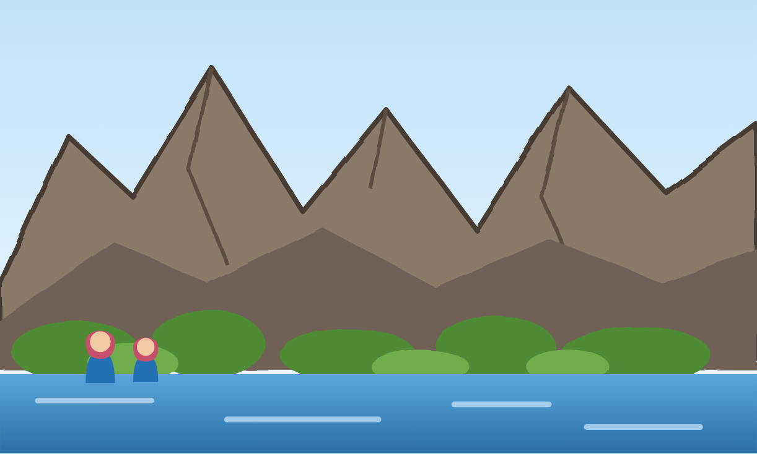
رحلة سارة إلى منطقة الباحة
تمهيد
زارت سارة مع أسرتها منطقة الباحة. رأت أرضًا عالية تحيط بها الصخور، ورأت أرضًا منخفضة يجري فيها الماء بين الأشجار.
هل سطح الأرض الذي رأته سارة كله بالشكل نفسه؟
نعم، كله متشابه
لا، له أشكال مختلفة
قال تعالى: ﴿وَجَعَلْنَا فِيهَا رَوَاسِيَ شَامِخَاتٍ وَأَسْقَيْنَاكُم مَّاءً فُرَاتًا﴾
[المرسلات: ٢٧] · الرواسي الشامخات: الجبال العالية · ماءً فراتًا: ماءً عذبًا
القائمة
التالي
كتاب الطالبة ص ١١٤
السابق
Notes:
التمهيد. الزمن: ٣ دقائق. استراتيجية: إثارة التساؤل.
اقرئي القصة، ثم اطلبي من الطالبات التصويت برفع اليد قبل الضغط على أحد الخيارين. كلا الخيارين ينقل إلى شريحة «لنكتشف».
الربط القرآني: الرواسي الشامخات هي الجبال العالية، والماء الفرات هو الماء العذب.

Slide 16
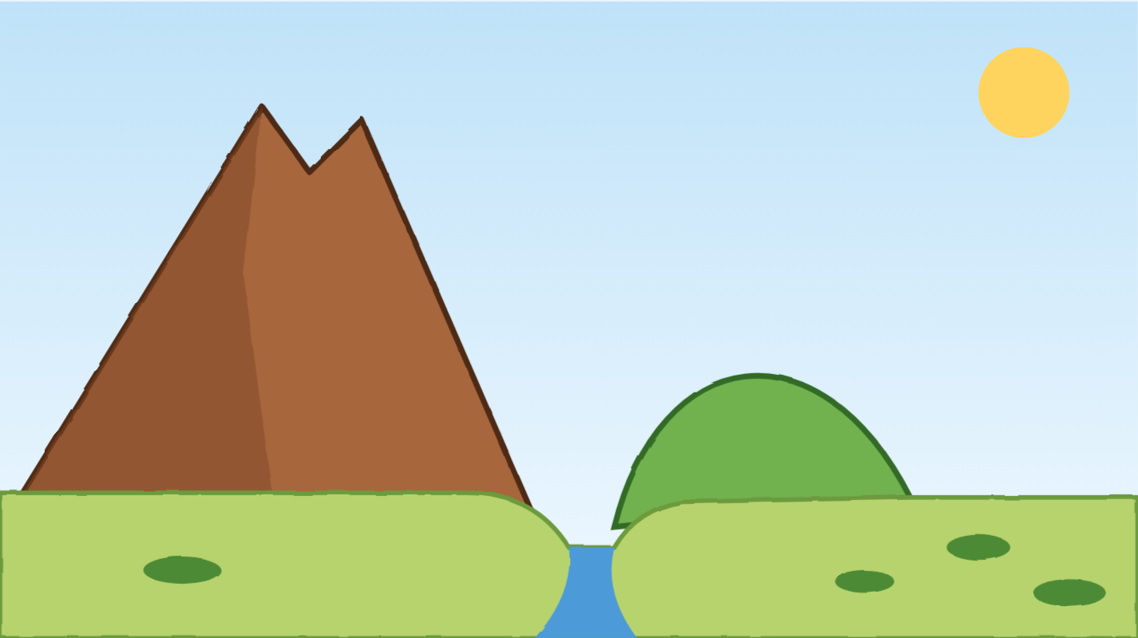
شكرًا على توقعك!
لنكتشف معًا اليوم: ما أشكال اليابسة؟
وماذا نسمّي الأرض العالية والأرض المنخفضة؟
لنبدأ
رجوع

Slide 17





في نهاية الدرس أستطيع أن:
نواتج التعلم
أغلفة الأرض
١. أسمّي أغلفة الأرض الثلاثة، وأذكر تعريف كل غلاف.
نسبة اليابسة والماء
٢. أقارن بين مساحة اليابسة ومساحة الماء على الأرض.
مشهد أشكال اليابسة
٣. أصف أشكال اليابسة: الجبل والتل والوادي والسهل.
المقارنة · من أنا؟
٤. أوضّح الفرق بين الجبل والوادي، وبين الجبل والتل.
الكرة الجغرافية
٥. أحدّد القارة والجزيرة والمحيط على الكرة الجغرافية، وأقرأ ألوانها.
القائمة
التالي
السابق
Notes:
نواتج التعلم. الزمن: دقيقة واحدة.
اقرئي النواتج، وبيّني أن كل ناتج يقابله نشاط وتقويم في الدرس (المكتوب في الشارة الزرقاء).

Slide 18
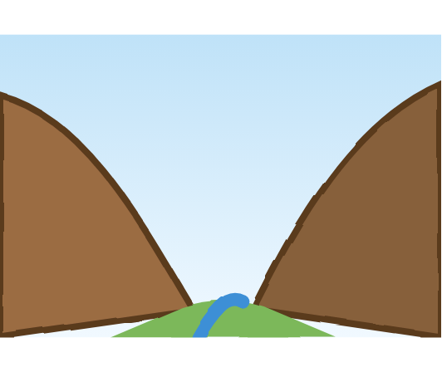

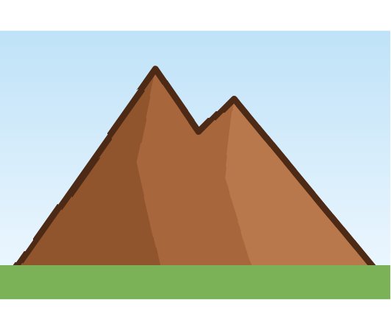

أتوقع المعنى، ثم أضغط على البطاقة
المفردات
أَشْكالُ اليابِسَةِ
الغِلافُ المائِيُّ
الغِلافُ الصَّخْرِيُّ
الغِلافُ الجَوِّيُّ
اضغطي لمعرفة المعنى
اضغطي لمعرفة المعنى
اضغطي لمعرفة المعنى
اضغطي لمعرفة المعنى
القائمة
التالي
كتاب الطالبة ص ١١٨
السابق
Notes:
مفردات الدرس. الزمن: ٣ دقائق. استراتيجية: التعلم بالصور (أتوقع ثم أتحقق).
اطلبي من الطالبات توقع معنى المصطلح من الصورة، ثم اضغطي على البطاقة لإظهار التعريف كما ورد في الكتاب.

Slide 19
الغِلافُ الجَوِّيُّ
هُوَ الغازاتُ المُحيطَةُ بِالكُرَةِ الأَرْضِيَّةِ.
رجوع

Slide 20
الغِلافُ الصَّخْرِيُّ
هُوَ نِسْبَةُ اليابِسَةِ عَلى الأَرْضِ وَتُشَكِّلُ جُزْءًا صَغيرًا مِنْ مِساحَةِ الأَرْضِ.
رجوع

Slide 21
الغِلافُ المائِيُّ
هُوَ نِسْبَةُ الماءِ عَلى كَوْكَبِ الأَرْضِ وَيُشَكِّلُ الجُزْءَ الأَكْبَرَ مِنْ مِساحَةِ الأَرْضِ.
رجوع

Slide 22
أَشْكالُ اليابِسَةِ
الأَشْكالُ المُخْتَلِفَةُ لِسَطْحِ الأَرْضِ.
رجوع

Slide 23
صفحتا ١١٦ و١١٧ من كتاب الطالبة
كتاب الطالبة
١١٦ - ١١٧
افتحي كتابك على صفحتا ١١٦ و١١٧
في هاتين الصفحتين:
صفحة التهيئة
أنظر وأتساءل
فيم تتشابه أجزاء سطح الأرض، وفيم تختلف؟
الخطوات: ألاحظ، أصنّف، أتوقّع
صفحات الكتاب
القائمة
التالي
السابق
Notes:
صفحات كتاب الطالبة ١١٦ و١١٧: الدرس الأول: اليابسة، أستكشف: نشاط استقصائي.
اطلبي من الطالبات فتح الكتاب على الصفحة نفسها، ثم استعرضي محتواها قبل الأنشطة.

Slide 24
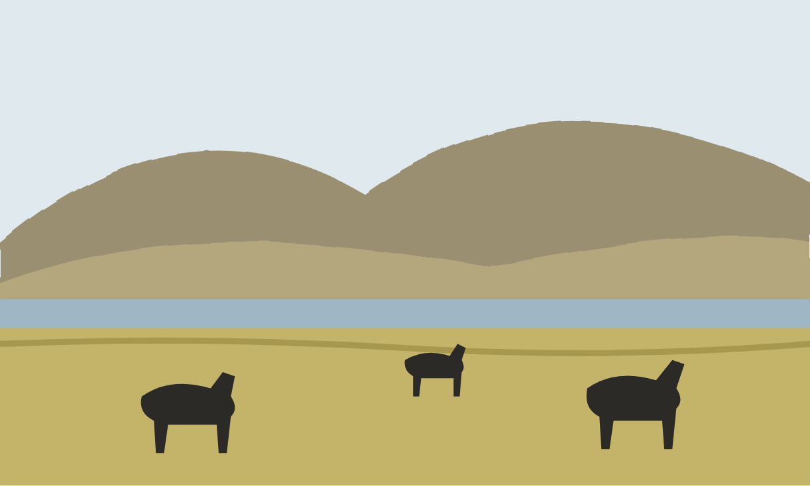
أقارن هذا المكان بمنطقتي
أنظر وأتساءل
ما أَوْجُهُ الشَّبَهِ بَيْنَ هَذا المَكانِ وَبَيْنَ المِنْطَقَةِ الَّتي أَعيشُ فيها، وَما أَوْجُهُ الاخْتِلافِ بَيْنَهُما؟
أوجه الاختلاف
أوجه الشبه
فكّري دقيقة بمفردك، ثم شاركي زميلتك.
أظهري ما نلاحظه في الصورة
القائمة
التالي
كتاب الطالبة ص ١١٦
السابق
Notes:
أنظر وأتساءل. الزمن: ٣ دقائق. استراتيجية: التوقع، فكري وشاركي.
سؤال الكتاب كما ورد. يمكن الكتابة في المربعين بقلم العرض (زر القلم في وضع العرض) أثناء مشاركة الطالبات.

Slide 25
ما نلاحظه في الصورة
في الصورة أرض منبسطة واسعة ترعى فيها الحيوانات، وخلفها ماء ومناطق مرتفعة. قد تشبه منطقتنا هذا المكان أو تختلف عنه في شكل الأرض ووجود الماء. سنتعرف اليوم أسماء هذه الأشكال.
رجوع

Slide 26
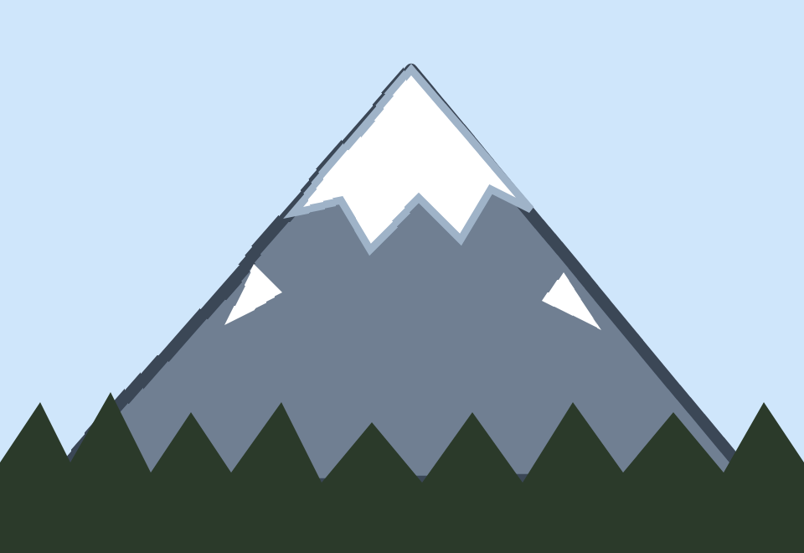


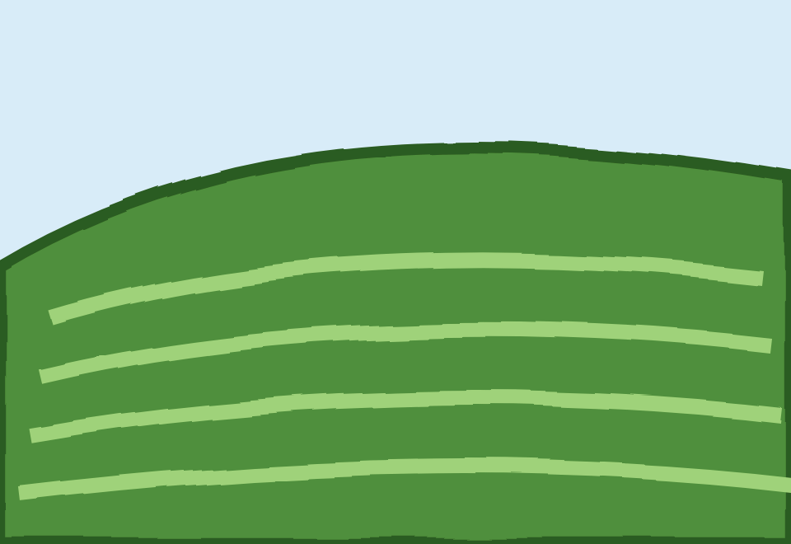
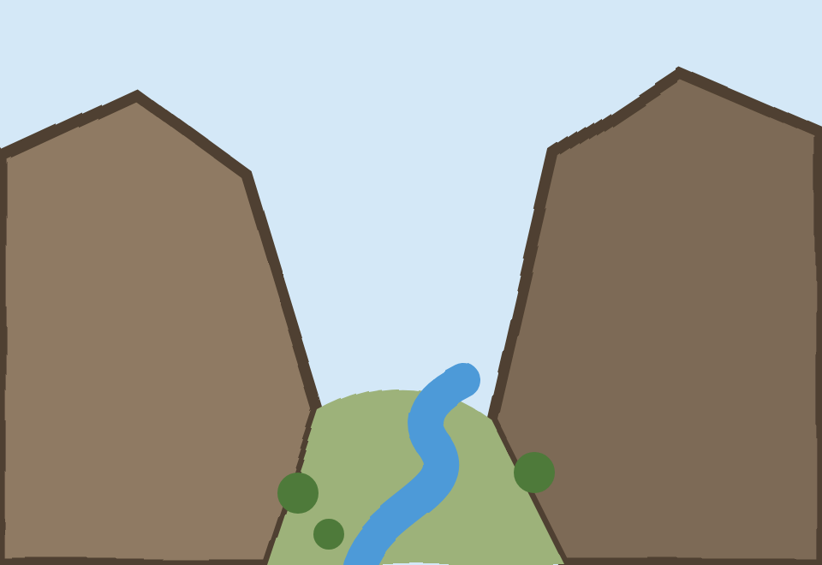
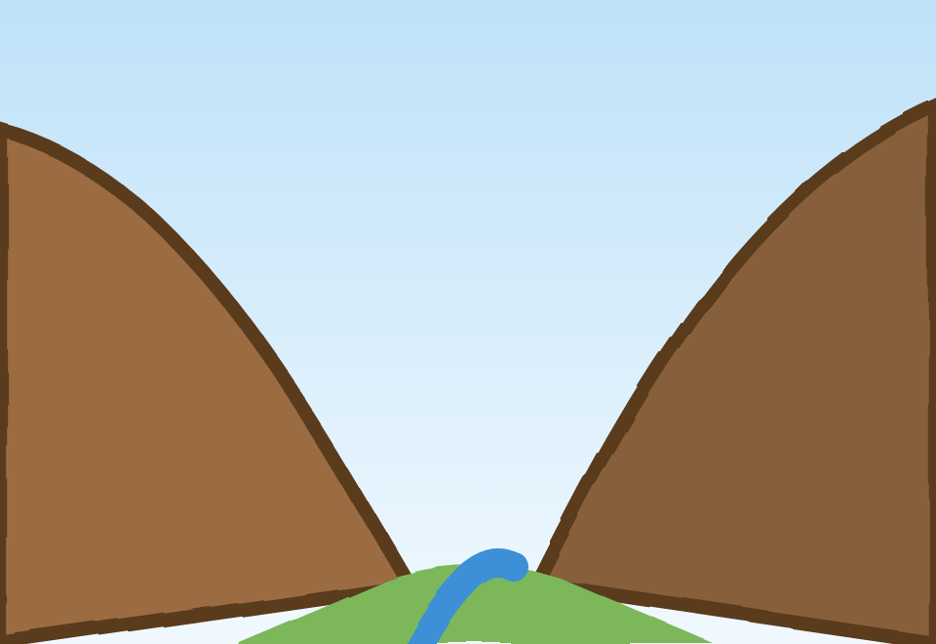
فِيمَ تَتَشابَهُ أَجْزاءُ سَطْحِ الأَرْضِ، وَفِيمَ تَخْتَلِفُ؟
أستكشف
٣
٢
١
أُلاحِظُ. فِيمَ تَتَشابَهُ هَذِهِ الصُّوَرُ، وَفِيمَ تَخْتَلِفُ؟ أَتَحَدَّثُ عَنِ الصُّوَرِ مَعَ زَميلاتي.
١
أُصَنِّفُ. أَضَعُ الصُّوَرَ في مَجْموعَتَيْنِ، وَأُبَيِّنُ كَيْفَ صَنَّفْتُها.
٢
٦
٥
٤
أُصَنِّفُ. أُعيدُ تَصْنيفَ الصُّوَرِ في ثَلاثِ مَجْموعاتٍ.
٣
أستكشف أكثر · أَتَوَقَّعُ. كَيْفَ يُمْكِنُ أَنْ تَتَغَيَّرَ اليابِسَةُ خِلالَ سَنَةٍ؟
٤
لاحظي الصور الست، وتحدثي مع زميلتك: ما الذي يتشابه؟ وما الذي يختلف؟
القائمة
التالي
كتاب الطالبة ص ١١٧
السابق
Notes:
أستكشف (نشاط استقصائي) — الخطوة ١: أُلاحظ. الزمن الكلي للنشاط: ٧ دقائق. استراتيجية: التعلم بالاكتشاف والتصنيف.
اعرضي الصور الست، ودعي الطالبات يتحدثن عن أوجه الشبه والاختلاف.

Slide 27
فِيمَ تَتَشابَهُ أَجْزاءُ سَطْحِ الأَرْضِ، وَفِيمَ تَخْتَلِفُ؟
أستكشف
٦
٥
٤
٣
٢
١
أُلاحِظُ. فِيمَ تَتَشابَهُ هَذِهِ الصُّوَرُ، وَفِيمَ تَخْتَلِفُ؟ أَتَحَدَّثُ عَنِ الصُّوَرِ مَعَ زَميلاتي.
١
المجموعة الثالثة: ............
المجموعة الثانية: ............
المجموعة الأولى: ............
أُصَنِّفُ. أَضَعُ الصُّوَرَ في مَجْموعَتَيْنِ، وَأُبَيِّنُ كَيْفَ صَنَّفْتُها.
٢
أرقام الصور:
أرقام الصور:
أرقام الصور:
أُصَنِّفُ. أُعيدُ تَصْنيفَ الصُّوَرِ في ثَلاثِ مَجْموعاتٍ.
٣
أستكشف أكثر · أَتَوَقَّعُ. كَيْفَ يُمْكِنُ أَنْ تَتَغَيَّرَ اليابِسَةُ خِلالَ سَنَةٍ؟
٤
صنّفي أولًا في مجموعتين (الأولى والثانية)، ثم أعيدي التصنيف في ثلاث مجموعات. اكتبي بقلم العرض أو على السبورة.
طرق ممكنة للتصنيف
القائمة
التالي
كتاب الطالبة ص ١١٧
السابق
Notes:
الخطوتان ٢ و٣: أصنّف في مجموعتين، ثم أعيد التصنيف في ثلاث مجموعات. تختار كل مجموعة طريقة تصنيف وتبيّن سببها. لا توجد إجابة واحدة صحيحة.

Slide 28
طرق ممكنة للتصنيف
في مجموعتين
حسب الارتفاع: أرض مرتفعة (١، ٢، ٣، ٦) وأرض منخفضة يجري فيها الماء (٤، ٥).
حسب وجود الماء: صور فيها ماء (٤، ٥) وصور ليس فيها ماء (١، ٢، ٣، ٦).
في ثلاث مجموعات
حسب لون الأرض: خضراء (١، ٦)، صخرية (٢، ٣)، فيها ماء (٤، ٥).
حسب الارتفاع: جبال (٣، ٦)، تلال وصخور (١، ٢)، وديان (٤، ٥).
تقبل المعلمة أي تصنيف له سبب واضح.
رجوع

Slide 29
فِيمَ تَتَشابَهُ أَجْزاءُ سَطْحِ الأَرْضِ، وَفِيمَ تَخْتَلِفُ؟
أستكشف
٣
٢
١
أُلاحِظُ. فِيمَ تَتَشابَهُ هَذِهِ الصُّوَرُ، وَفِيمَ تَخْتَلِفُ؟ أَتَحَدَّثُ عَنِ الصُّوَرِ مَعَ زَميلاتي.
١
أُصَنِّفُ. أَضَعُ الصُّوَرَ في مَجْموعَتَيْنِ، وَأُبَيِّنُ كَيْفَ صَنَّفْتُها.
٢
٦
٥
٤
أُصَنِّفُ. أُعيدُ تَصْنيفَ الصُّوَرِ في ثَلاثِ مَجْموعاتٍ.
٣
أستكشف أكثر · أَتَوَقَّعُ. كَيْفَ يُمْكِنُ أَنْ تَتَغَيَّرَ اليابِسَةُ خِلالَ سَنَةٍ؟
٤
ساعدي نفسك: انظري إلى صورة الجبل الذي يغطي الثلج قمته (٣)، وإلى صورتي الماء في الوادي (٤، ٥). هل تبقى كما هي طوال السنة؟ اكتبي توقعك وشاركيه.
القائمة
التالي
كتاب الطالبة ص ١١٧
السابق
Notes:
أستكشف أكثر — أتوقّع. تكتب الطالبات توقعاتهن ويشاركنها. لا تُعطى إجابة جاهزة؛ الهدف تنمية مهارة التوقع.

Slide 30
صفحة ١١٨: أقرأ وأتعلم
كتاب الطالبة
١١٨
افتحي كتابك على صفحة ١١٨
في هذه الصفحة:
السؤال الأساسي والمفردات
ما أغلفة الأرض؟
نسبة اليابسة ونسبة المياه
الجبل والوادي
صفحات الكتاب
القائمة
التالي
السابق
Notes:
صفحات كتاب الطالبة ١١٨: أقرأ وأتعلم.
اطلبي من الطالبات فتح الكتاب على الصفحة نفسها، ثم استعرضي محتواها قبل الأنشطة.

Slide 31
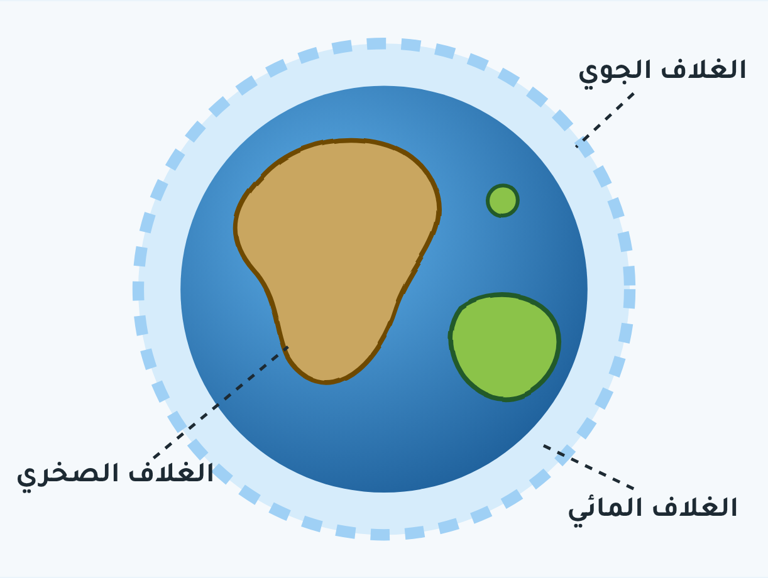
ما أَغْلِفَةُ الأَرْضِ؟
أقرأ وأتعلم
تَتَكَوَّنُ الكُرَةُ الأَرْضِيَّةُ مِنَ الغِلافِ الجَوِّيِّ وَالغِلافِ الصَّخْرِيِّ وَالغِلافِ المائِيِّ.
اضغطي على اسم كل غلاف لتظهر صورته وتعريفه:
الغلاف الجوي
الغلاف الصخري
الغلاف المائي
القائمة
التالي
كتاب الطالبة ص ١١٨
السابق
Notes:
ما أغلفة الأرض؟ الزمن: ٤ دقائق. استراتيجية: التفكير البصري.
اضغطي على كل غلاف ليظهر وحده في الرسم مع تعريفه من الكتاب، ثم ارجعي.

Slide 32
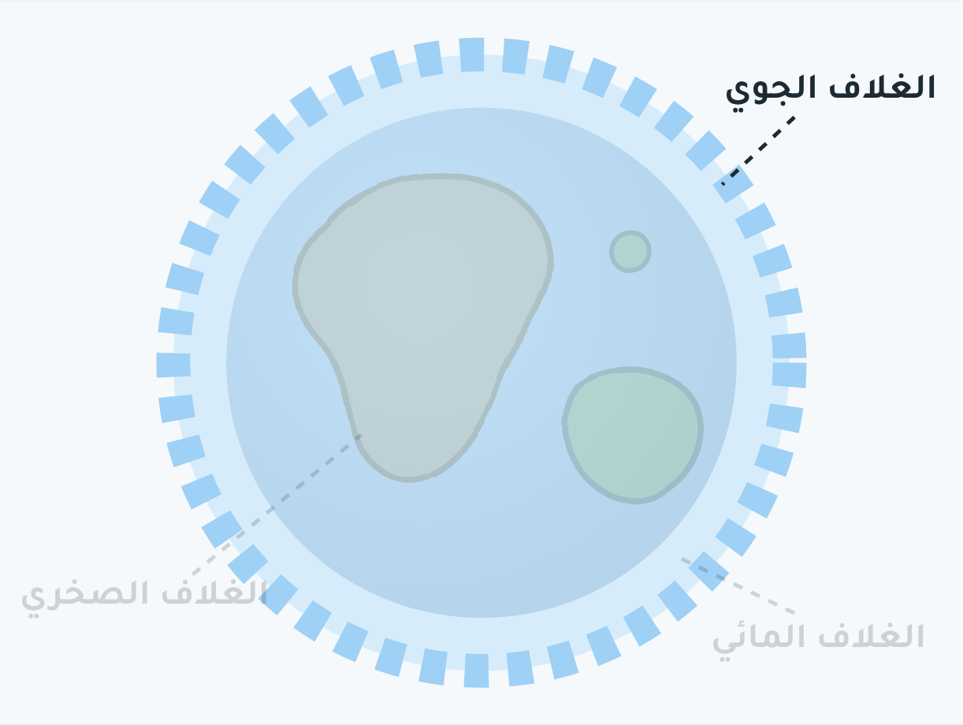
الغِلافُ الجَوِّيُّ
هُوَ الغازاتُ المُحيطَةُ بِالكُرَةِ الأَرْضِيَّةِ.
رجوع

Slide 33
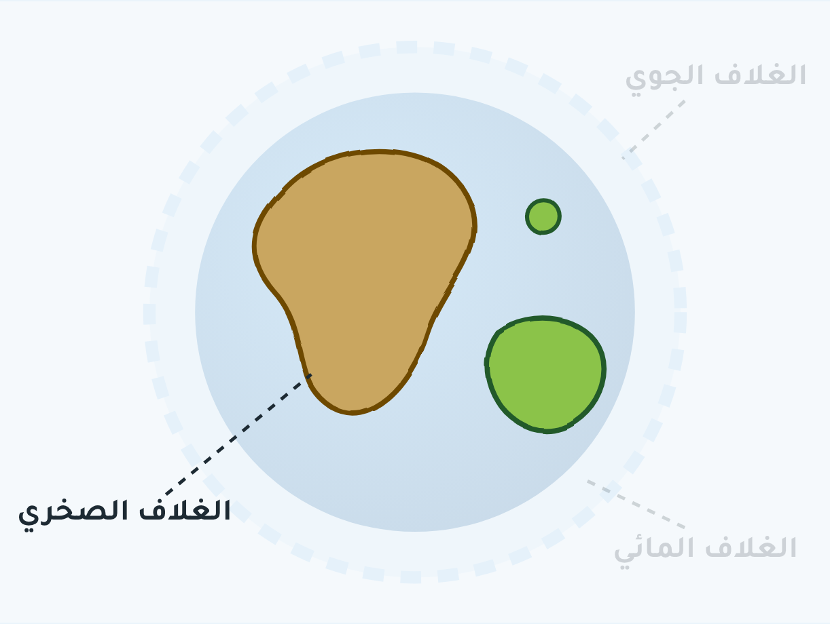
الغِلافُ الصَّخْرِيُّ
هُوَ نِسْبَةُ اليابِسَةِ عَلى الأَرْضِ وَتُشَكِّلُ جُزْءًا صَغيرًا مِنْ مِساحَةِ الأَرْضِ.
رجوع

Slide 34
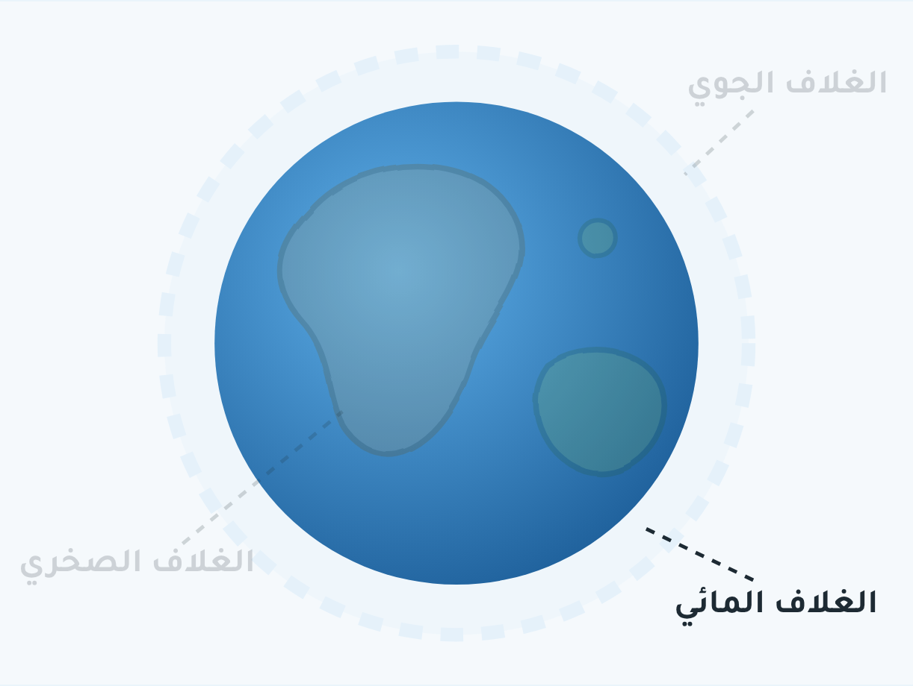
الغِلافُ المائِيُّ
هُوَ نِسْبَةُ الماءِ عَلى كَوْكَبِ الأَرْضِ وَيُشَكِّلُ الجُزْءَ الأَكْبَرَ مِنْ مِساحَةِ الأَرْضِ.
رجوع

Slide 35
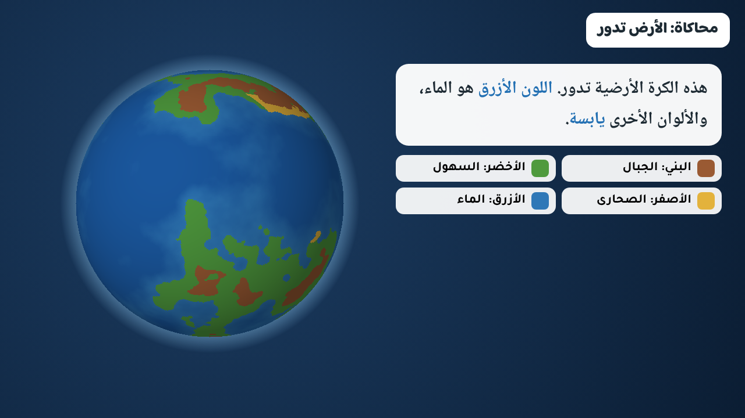
الأرض تدور
محاكاة
أثناء المشاهدة:
١. أي لون أكثر على الكرة الأرضية؟
٢. ماذا يُسمّى الجزء الكبير من اليابسة؟
٣. ما الغلاف الجوي؟
اضغطي على الفيديو لتشغيله
القائمة
التالي
كتاب الطالبة ص ١١٨
السابق
Notes:
محاكاة: الأرض تدور (٢٦ ثانية). الزمن: دقيقتان.
تلاحظ الطالبات أن الماء أكثر من اليابسة قبل سؤال التوقع التالي. الكرة رسم توضيحي مبسّط وليست خريطة حقيقية.
الفيديو مدمج في الملف ويعمل دون إنترنت.

Slide 36
أيهما يشغل مساحة أكبر من سطح الأرض؟
أتوقع
تطبيق
توقعي: أيهما يشغل مساحة أكبر من سطح الأرض؟
الماء
اليابسة
القائمة
التالي
كتاب الطالبة ص ١١٨
السابق
Notes:
سؤال توقع. اطلبي من الطالبات التصويت أولًا، ثم اضغطي على الإجابة. شريحة الإجابة الصحيحة تعرض دائرة نسبة اليابسة والمياه من الكتاب.

Slide 37
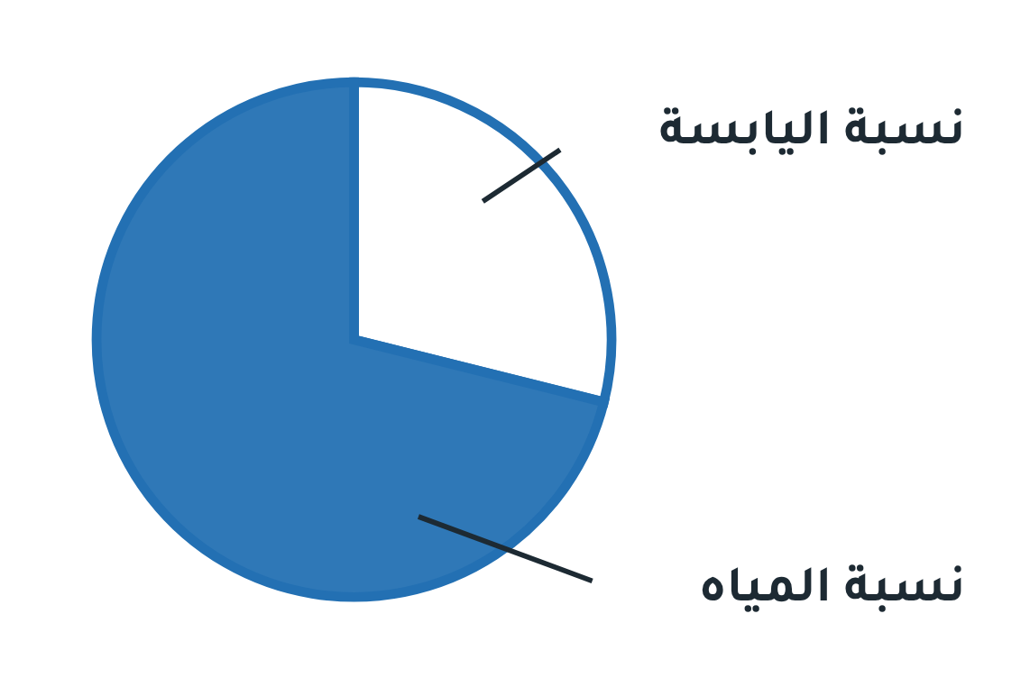
ممتاز!
✓
الغلاف المائي يشكّل الجزء الأكبر من مساحة الأرض، أما الغلاف الصخري (اليابسة) فيشكّل جزءًا صغيرًا منها. انظري إلى الدائرة: نسبة المياه أكبر من نسبة اليابسة.
التالي

Slide 38
حاولي مرة أخرى
!
تلميح: انظري إلى الكرة الأرضية: اللون الأزرق أكثر من لون اليابسة.
عودي إلى السؤال

Slide 39
تقويم: أغلفة الأرض
أتحقق من فهمي
تذكّر
«هو الغازات المحيطة بالكرة الأرضية». ما هذا الغلاف؟
الغلاف الصخري
الغلاف الجوي
الغلاف المائي
القائمة
التالي
كتاب الطالبة ص ١١٨
السابق
Notes:
تقويم تكويني لأغلفة الأرض. الزمن: ٣ دقائق. تتدرج الأسئلة من التذكر إلى التحليل. السؤال الأخير يعالج مفهومًا خاطئًا شائعًا (أن اليابسة أكبر من الماء).

Slide 40
بارك الله فيك!
✓
الغلاف الجوي هو الغازات المحيطة بالكرة الأرضية.
التالي

Slide 41
حاولي مرة أخرى
!
تلميح: فكّري في الهواء الذي يحيط بالأرض.
عودي إلى السؤال

Slide 42
تقويم: أغلفة الأرض
أتحقق من فهمي
تحليل
رسمت هند الكرة الأرضية، فلوّنت اليابسة في معظم الرسم، ولوّنت الماء في جزء صغير. هل رسمها صحيح؟
نعم، رسمها صحيح
لا، الماء يشغل الجزء الأكبر من الأرض
القائمة
التالي
كتاب الطالبة ص ١١٨
السابق

Slide 43
أحسنتِ!
✓
الماء يشكّل الجزء الأكبر من مساحة الأرض؛ لذلك يظهر اللون الأزرق في معظم الكرة الأرضية.
التالي

Slide 44
حاولي مرة أخرى
!
تلميح: تذكّري: الغلاف الصخري يشكّل جزءًا صغيرًا من مساحة الأرض.
عودي إلى السؤال

Slide 45
صفحة ١١٩: ما أشكال اليابسة؟
كتاب الطالبة
١١٩
افتحي كتابك على صفحة ١١٩
في هذه الصفحة:
نشاط: نموذج بالصلصال
فيم يختلف الجبل عن الوادي؟
السهل والتلال
صفحات الكتاب
القائمة
التالي
السابق
Notes:
صفحات كتاب الطالبة ١١٩: ما أشكال اليابسة؟.
اطلبي من الطالبات فتح الكتاب على الصفحة نفسها، ثم استعرضي محتواها قبل الأنشطة.

Slide 46
ما أَشْكالُ اليابِسَةِ؟
أقرأ وأتعلم
ما شَكْلُ اليابِسَةِ الَّتي نَعيشُ عَلَيْها؟ لِليابِسَةِ الَّتي نَعيشُ عَلَيْها أَشْكالٌ مُخْتَلِفَةٌ؛ فَقَدْ تَكونُ سُهولًا مُنْبَسِطَةً، أَوْ وِدْيانًا مُنْخَفِضَةً، أَوْ جِبالًا وَتِلالًا مُرْتَفِعَةً.
اضغطي على كل شكل:
١. الجبل
١
٢. التل
٣. الوادي
٢
٤. السهل
٣
٤
أظهري الأسماء على المشهد
القائمة
التالي
كتاب الطالبة ص ١١٩
السابق
Notes:
ما أشكال اليابسة؟ الزمن: ٥ دقائق. استراتيجية: التعلم بالصور والاستكشاف الموجّه.
اقرئي فقرة الكتاب، ثم اطلبي من الطالبات تخمين اسم كل رقم في المشهد قبل الضغط عليه.

Slide 47
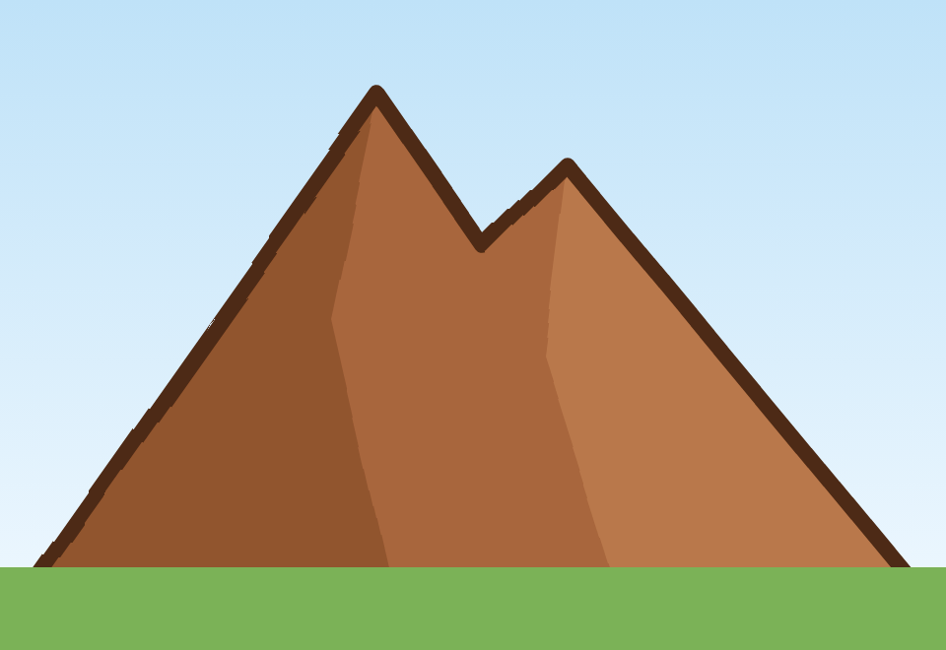
الجَبَلُ
الجَبَلُ مِنْطَقَةٌ مُرْتَفِعَةٌ مِنَ اليابِسَةِ. قَدْ يَكونُ لِلْجِبالِ قِمَمٌ حادَّةٌ، وَجَوانِبُ شَديدَةُ الانْحِدارِ.
لاحظي القمة الحادة والجوانب شديدة الانحدار.
رجوع

Slide 48
التَّلُّ
التِّلالُ مَناطِقُ مُرْتَفِعَةٌ، وَلكِنَّها أَقَلُّ ارْتِفاعًا مِنَ الجِبالِ.
قارني ارتفاع التل بارتفاع الجبل.
رجوع

Slide 49
الوادي
الوادي أَرْضٌ مُنْخَفِضَةٌ بَيْنَ الجِبالِ وَالتِّلالِ.
أين يقع الوادي في المشهد؟ بين الجبل والتل.
رجوع

Slide 50
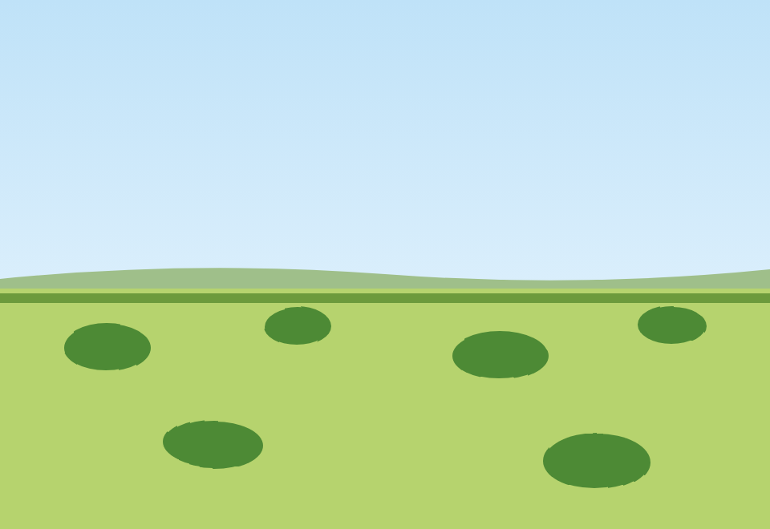
السَّهْلُ
السَّهْلُ مِنْطَقَةٌ مُنْبَسِطَةٌ وَواسِعَةٌ. تَمْتَدُّ بَعْضُ السُّهولِ عِدَّةَ كيلومِتْراتٍ.
السهل أرض مستوية لا ارتفاع فيها ولا انخفاض.
رجوع

Slide 51
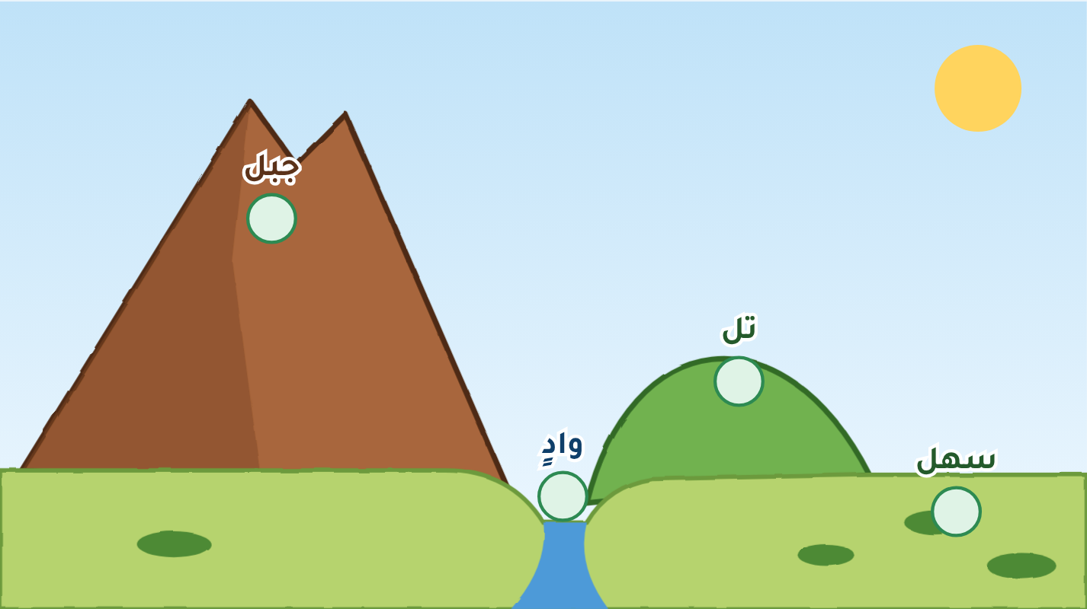
أشكال اليابسة في المشهد
رجوع

Slide 52
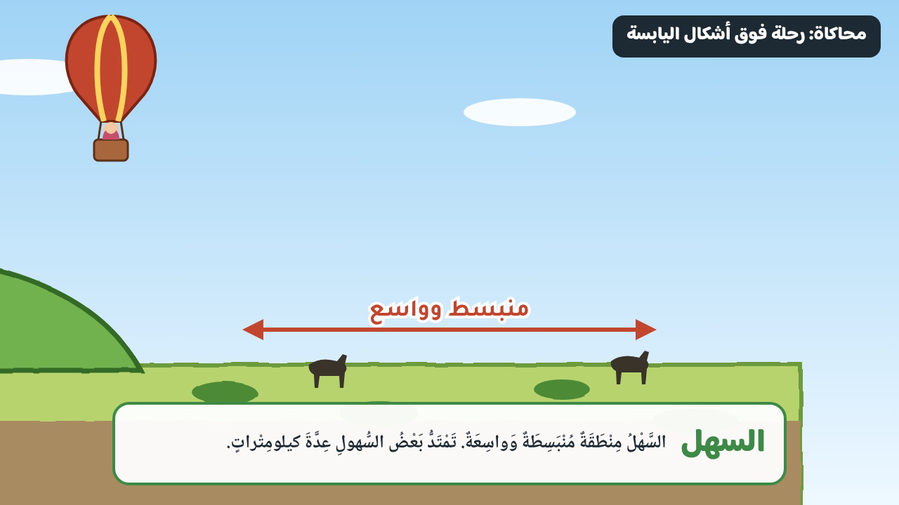
رحلة فوق أشكال اليابسة
محاكاة
أثناء المشاهدة:
١. أي الأشكال مرتفع جدًا؟
٢. أيها أقل ارتفاعًا من الجبل؟
٣. أيها منخفض بين الجبال والتلال؟
٤. أيها منبسط وواسع؟
اضغطي على الفيديو لتشغيله
القائمة
التالي
كتاب الطالبة ص ١١٩
السابق
Notes:
محاكاة: رحلة فوق أشكال اليابسة (٤٠ ثانية). الزمن: ٣ دقائق. استراتيجية: التعلم بالمشاهدة الموجّهة.
اقرئي أسئلة «أثناء المشاهدة» قبل التشغيل، ثم اضغطي على الفيديو. بعد المشاهدة تجيب الطالبات شفهيًا.
الفيديو مدمج في الملف ويعمل دون إنترنت.

Slide 53
فِيمَ يَخْتَلِفُ الجَبَلُ عَنِ الوادي؟
أتحقق من فهمي
الوادي
الجبل
أظهري المقارنة
٣ شاركي الصف
٢ ناقشي زميلتك
١ فكّري
القائمة
التالي
كتاب الطالبة ص ١١٩
السابق
Notes:
فيم يختلف الجبل عن الوادي؟ (سؤال الكتاب). الزمن: ٤ دقائق. استراتيجية: المقارنة، فكري - زاوجي - شاركي.
دقيقة تفكير فردي، ثم نقاش ثنائي، ثم مشاركة، ثم أظهري جدول المقارنة.

Slide 54
الجبل والوادي
الوادي | الجبل | وجه المقارنة
أرض منخفضة | منطقة مرتفعة من اليابسة | الارتفاع
بين الجبال والتلال | جزء من اليابسة المرتفعة | المكان
أرض منخفضة تحيط بها المرتفعات | قد تكون له قمم حادة وجوانب شديدة الانحدار | الشكل
الإجابة: الجبل منطقة مرتفعة من اليابسة، أما الوادي فأرض منخفضة بين الجبال والتلال.
التالي: والتل؟
رجوع

Slide 55
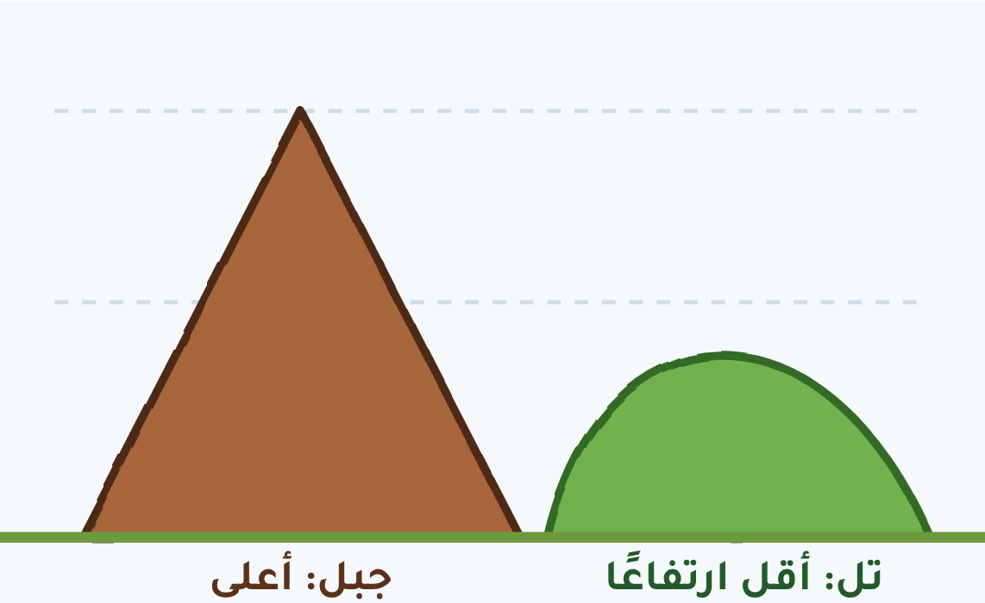
والتل؟ هل هو جبل صغير؟
أتحقق من فهمي
فهم
التلال مناطق مرتفعة. أيهما أعلى: التل أم الجبل؟
الجبل
التل
القائمة
التالي
كتاب الطالبة ص ١١٩
السابق

Slide 56
رائع!
✓
التلال مناطق مرتفعة، ولكنها أقل ارتفاعًا من الجبال.
التالي

Slide 57
حاولي مرة أخرى
!
تلميح: انظري إلى الرسم: أي الشكلين يصل إلى الخط الأعلى؟
عودي إلى السؤال

Slide 58
من أنا؟ اختاري الصورة المناسبة (١ من ٤)
لعبة: من أنا؟
تذكّر
أنا منطقة منبسطة وواسعة، وقد أمتد عدة كيلومترات. من أنا؟
سهل
وادٍ
تل
جبل
القائمة
التالي
كتاب الطالبة ص ١١٩
السابق
Notes:
لعبة «من أنا؟». الزمن: ٤ دقائق. استراتيجية: التعلم بالصور، تقويم تكويني. اضغطي على الصورة أو اسمها.

Slide 59
إجابة صحيحة!
✓
السهل منطقة منبسطة وواسعة، وتمتد بعض السهول عدة كيلومترات.
التالي

Slide 60
حاولي مرة أخرى
!
تلميح: ابحثي عن الأرض المستوية الواسعة.
عودي إلى السؤال

Slide 61
من أنا؟ اختاري الصورة المناسبة (٢ من ٤)
لعبة: من أنا؟
فهم
أنا منطقة مرتفعة، لكني أقل ارتفاعًا من الجبل. من أنا؟
سهل
وادٍ
تل
جبل
القائمة
التالي
كتاب الطالبة ص ١١٩
السابق

Slide 62
ممتاز!
✓
التلال مناطق مرتفعة، ولكنها أقل ارتفاعًا من الجبال.
التالي

Slide 63
حاولي مرة أخرى
!
تلميح: التل مرتفع، لكنه ليس عاليًا مثل الجبل.
عودي إلى السؤال

Slide 64
من أنا؟ اختاري الصورة المناسبة (٣ من ٤)
لعبة: من أنا؟
تذكّر
أنا أرض منخفضة بين الجبال والتلال. من أنا؟
سهل
وادٍ
تل
جبل
القائمة
التالي
كتاب الطالبة ص ١١٩
السابق

Slide 65
بارك الله فيك!
✓
الوادي أرض منخفضة بين الجبال والتلال.
التالي

Slide 66
حاولي مرة أخرى
!
تلميح: ابحثي عن الأرض المنخفضة التي تحيط بها المرتفعات.
عودي إلى السؤال

Slide 67
من أنا؟ اختاري الصورة المناسبة (٤ من ٤)
لعبة: من أنا؟
فهم
قد تكون لي قمة حادة وجوانب شديدة الانحدار. من أنا؟
سهل
وادٍ
تل
جبل
القائمة
التالي
كتاب الطالبة ص ١١٩
السابق

Slide 68
أحسنتِ!
✓
الجبل منطقة مرتفعة من اليابسة، وقد تكون له قمم حادة وجوانب شديدة الانحدار.
التالي

Slide 69
حاولي مرة أخرى
!
تلميح: فكّري في أعلى شكل من أشكال اليابسة.
عودي إلى السؤال

Slide 70
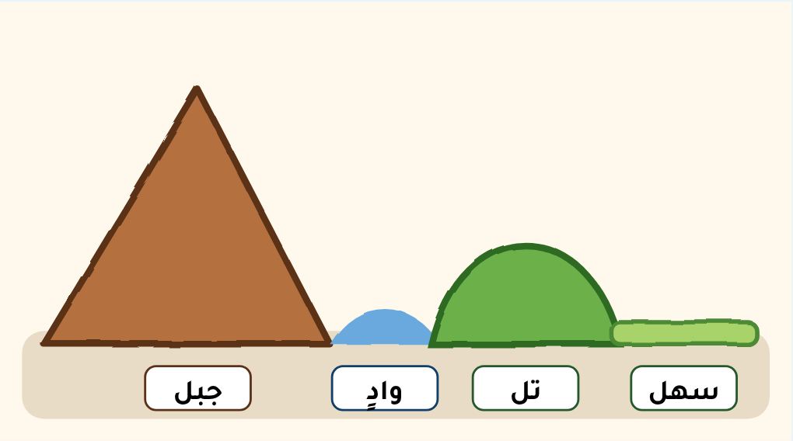
أَعْمَلُ نَموذَجًا لِأَشْكالِ اليابِسَةِ
نشاط
أَعْمَلُ نَموذَجًا لِأَشْكالِ اليابِسَةِ، مُسْتَخْدِمًا أَصابِعَ الصَّلْصالِ المُلَوَّنِ.
أشكّل جبلًا عاليًا له قمة حادة وجوانب شديدة الانحدار.
١
أشكّل تلًا أقل ارتفاعًا من الجبل.
٢
أترك واديًا منخفضًا بين الجبل والتل.
٣
أفرد قطعة مستوية واسعة لتكون سهلًا.
٤
للمتميزات: أضيفي ماءً يجري في الوادي بالصلصال الأزرق.
للدعم: ابدئي بالجبل والسهل فقط.
أضع بطاقة باسم كل شكل، وأعرض نموذجي على زميلاتي.
٥
القائمة
التالي
كتاب الطالبة ص ١١٩
السابق
Notes:
نشاط الصلصال (من الكتاب). الزمن: ٧ دقائق. استراتيجية: التعلم بالعمل، العمل التعاوني.
قائمة تحقق المجموعة: الجبل أعلى من التل، الوادي منخفض بينهما، السهل منبسط وواسع، كل شكل عليه اسمه.

Slide 71
صفحة ١٢٠: ما الذي تخبرنا به الخرائط عن الأرض؟
كتاب الطالبة
١٢٠
افتحي كتابك على صفحة ١٢٠
في هذه الصفحة:
القارة والجزيرة والمحيط
ألوان الخريطة
الكرة الجغرافية
صفحات الكتاب
القائمة
التالي
السابق
Notes:
صفحات كتاب الطالبة ١٢٠: ما الذي تخبرنا به الخرائط عن الأرض؟.
اطلبي من الطالبات فتح الكتاب على الصفحة نفسها، ثم استعرضي محتواها قبل الأنشطة.

Slide 72
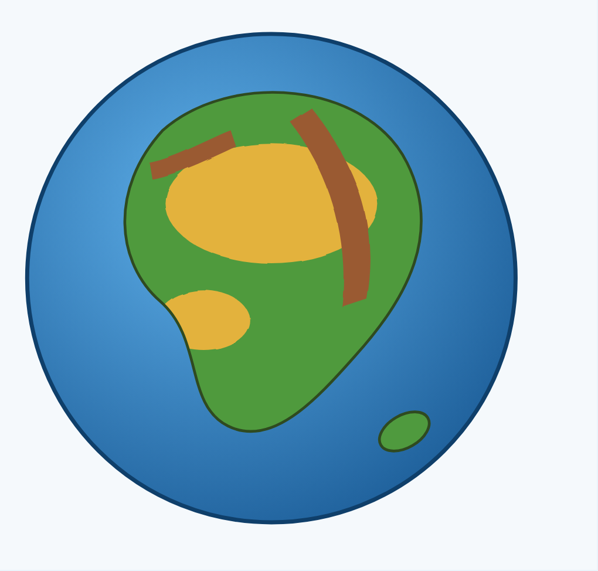
ما الَّذي تُخْبِرُنا بِهِ الخَرائِطُ عَنِ الأَرْضِ؟
أقرأ وأتعلم
يُمَثِّلُ مُجَسَّمُ الكُرَةِ الجُغْرافِيَّةِ نَموذَجًا لِلأَرْضِ، وَهِيَ خَريطَةٌ عَلى شَكْلِ كُرَةٍ تُبَيِّنُ أَماكِنَ اليابِسَةِ وَالماءِ عَلى الأَرْضِ.
تُسَمَّى الأَجْزاءُ الكَبيرَةُ مِنَ اليابِسَةِ قارّاتٍ، وَهِيَ مُحاطَةٌ بِالمُحيطاتِ. أَمّا الأَجْزاءُ الصَّغيرَةُ مِنَ اليابِسَةِ المُحاطَةُ بِالماءِ مِنْ جَميعِ الجِهاتِ فَتُسَمَّى جُزُرًا.
ألوان الخريطة: اضغطي على كل لون لتعرفي ماذا يبيّن
اللون الأخضر
اللون البني
اللون الأزرق
اللون الأصفر
أظهري الأسماء: قارة، جزيرة، محيط
القائمة
التالي
كتاب الطالبة ص ١٢٠
السابق
Notes:
ما الذي تخبرنا به الخرائط عن الأرض؟ الزمن: ٥ دقائق. استراتيجية: قراءة الخريطة والتفكير البصري.
الرسم توضيحي مبسّط وليس خريطة حقيقية. اضغطي على كل لون ليظهر وحده على الكرة مع معناه.

Slide 73
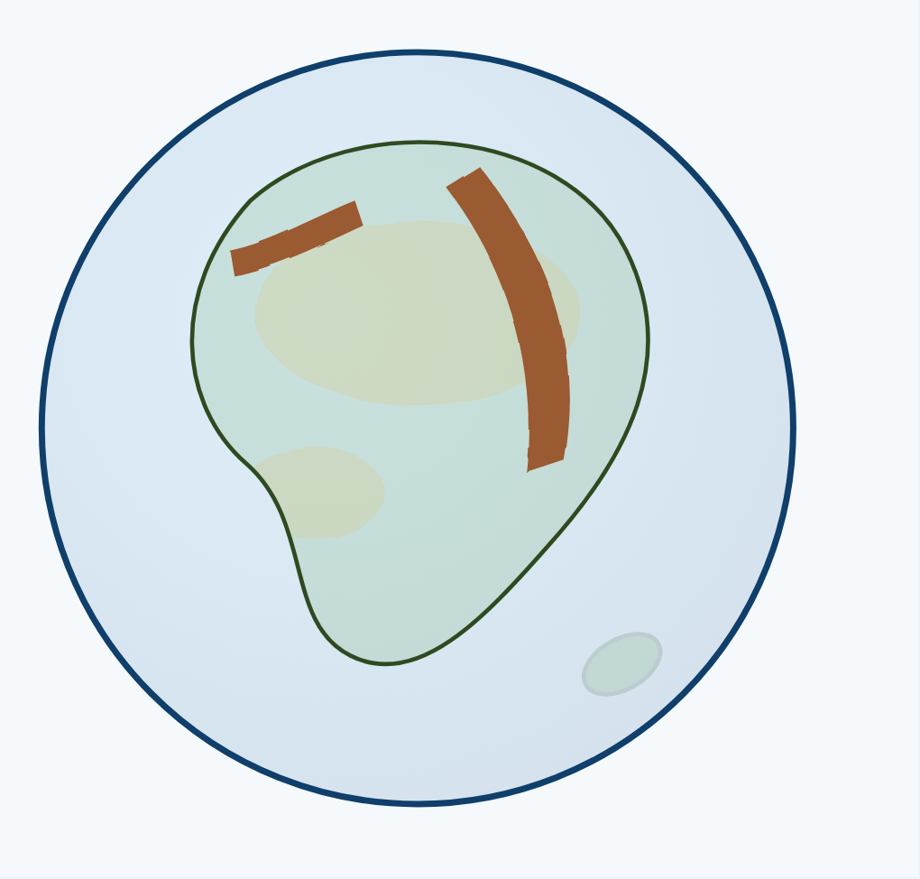
اللون البني
يبيّن الجبال
رجوع

Slide 74
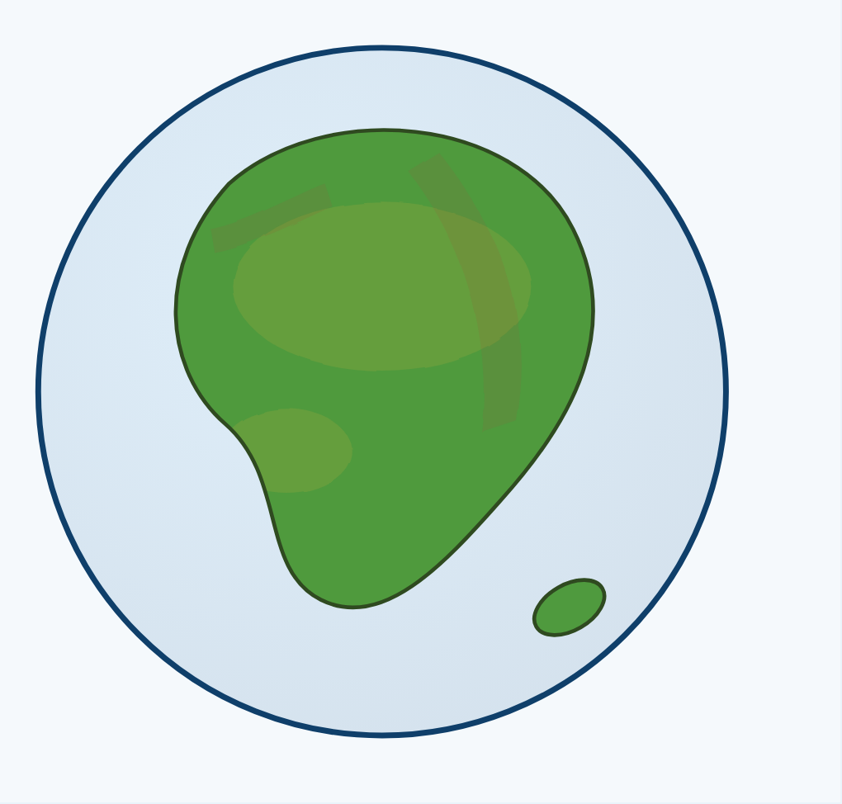
اللون الأخضر
يبيّن السهول المنبسطة
رجوع

Slide 75
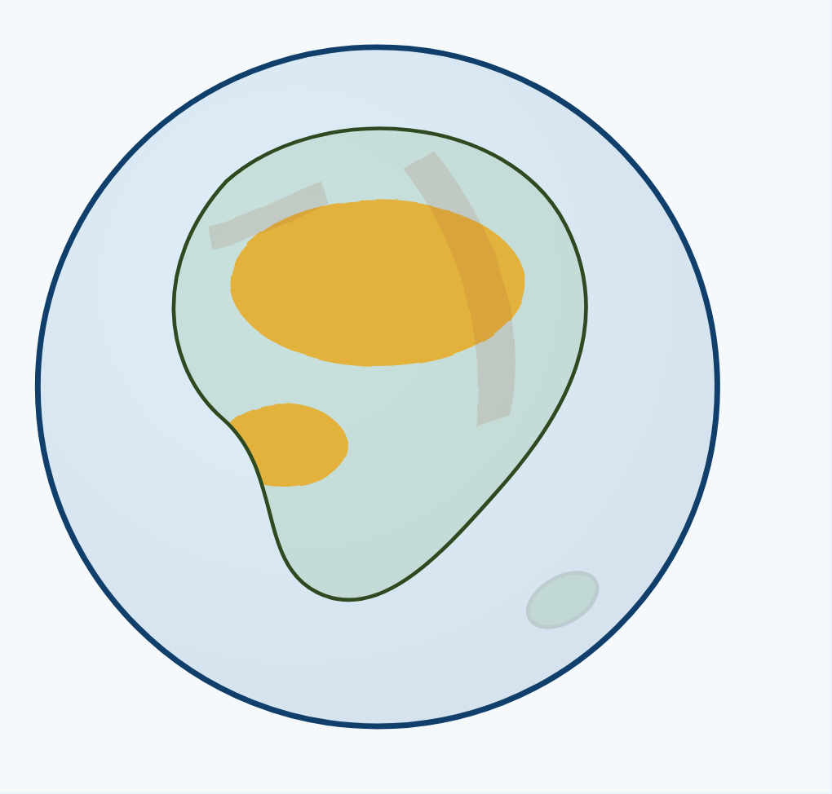
اللون الأصفر
يبيّن الصحارى
رجوع

Slide 76
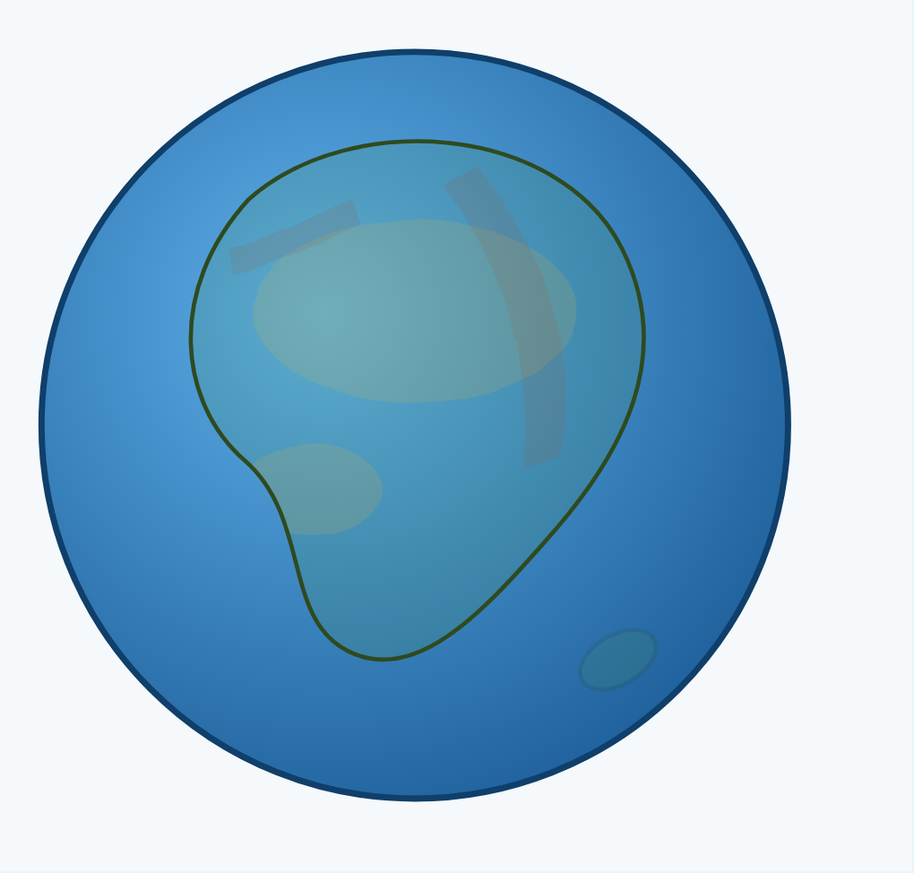
اللون الأزرق
يبيّن الماء على الأرض
رجوع

Slide 77
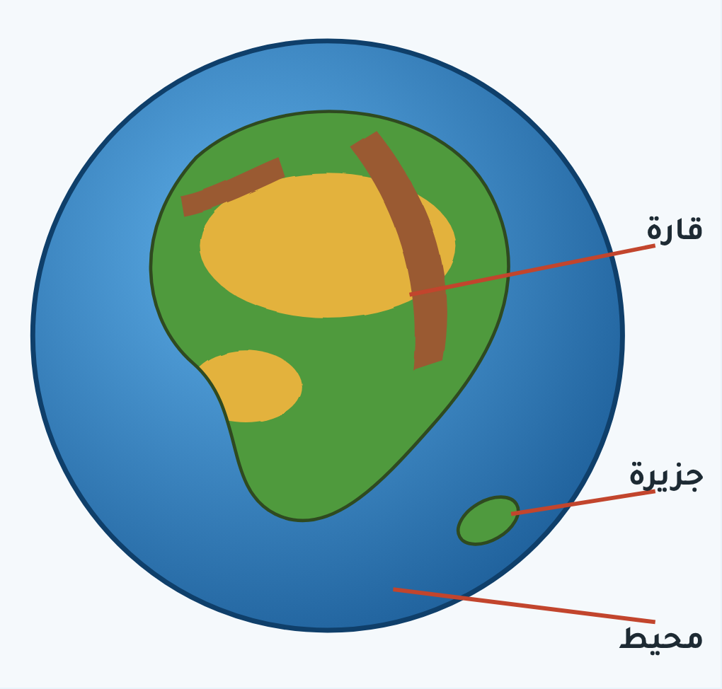
قارة
جزء كبير من اليابسة، تحيط به المحيطات.
جزيرة
جزء صغير من اليابسة، يحيط به الماء من جميع الجهات.
محيط
ماء يحيط بالقارات.
رجوع

Slide 78
تقويم: أقرأ الخريطة
أتحقق من فهمي
تذكّر
على الكرة الجغرافية، ماذا يبيّن اللون الأصفر؟
الماء
الصحارى
الجبال
القائمة
التالي
كتاب الطالبة ص ١٢٠
السابق
Notes:
تقويم تكويني للكرة الجغرافية. الزمن: ٤ دقائق. السؤال الأخير تفكير ناقد يعالج خلطًا شائعًا بين القارة والجزيرة.

Slide 79
رائع!
✓
اللون الأصفر يبيّن الصحارى، والبني يبيّن الجبال، والأخضر السهول المنبسطة، والأزرق الماء.
التالي

Slide 80
حاولي مرة أخرى
!
تلميح: الجبال لونها بني، والماء لونه أزرق.
عودي إلى السؤال

Slide 81
تقويم: أقرأ الخريطة
أتحقق من فهمي
تطبيق
جزء صغير من اليابسة يحيط به الماء من جميع الجهات. ماذا يُسمّى؟
محيط
جزيرة
قارة
القائمة
التالي
كتاب الطالبة ص ١٢٠
السابق

Slide 82
إجابة صحيحة!
✓
الأجزاء الصغيرة من اليابسة المحاطة بالماء من جميع الجهات تُسمّى جزرًا.
التالي

Slide 83
حاولي مرة أخرى
!
تلميح: القارات أجزاء كبيرة، والمحيط ماء وليس يابسة.
عودي إلى السؤال

Slide 84
تقويم: أقرأ الخريطة
أتحقق من فهمي
تفكير ناقد
قالت ليان: «كل جزء من اليابسة يحيط به الماء هو جزيرة». ما رأيك؟
رأيها صحيح دائمًا
غير دقيق؛ فالأجزاء الكبيرة قارات، والصغيرة جزر
القائمة
التالي
كتاب الطالبة ص ١٢٠
السابق

Slide 85
ممتاز!
✓
القارات أيضًا تحيط بها المحيطات، لكنها أجزاء كبيرة من اليابسة. أما الجزر فأجزاء صغيرة.
التالي

Slide 86
حاولي مرة أخرى
!
تلميح: هل القارات تحيط بها المحيطات أيضًا؟
عودي إلى السؤال

Slide 87
أقرأ وأحدد الفكرة الرئيسة والتفاصيل
الفهم القرائي
أقرأ النص:
ما شَكْلُ اليابِسَةِ الَّتي نَعيشُ عَلَيْها؟ لِليابِسَةِ الَّتي نَعيشُ عَلَيْها أَشْكالٌ مُخْتَلِفَةٌ؛ فَقَدْ تَكونُ سُهولًا مُنْبَسِطَةً، أَوْ وِدْيانًا مُنْخَفِضَةً، أَوْ جِبالًا وَتِلالًا مُرْتَفِعَةً.
الفكرة الرئيسة: ؟
التفصيل الثالث: ؟
التفصيل الثاني: ؟
التفصيل الأول: ؟
اقرئي النص، ثم حدّدي مع زميلتك الفكرة الرئيسة وثلاثة تفاصيل تدعمها.
أظهري الإجابة
القائمة
التالي
كتاب الطالبة ص ١١٩
السابق
Notes:
الفهم القرائي ١: الفكرة الرئيسة والتفاصيل. الزمن: ٣ دقائق.
النص من كتاب الطالبة ص ١١٩. تقرأ طالبة النص بصوت واضح، ثم تحدد الطالبات الفكرة الرئيسة والتفاصيل شفهيًا قبل إظهار الإجابة.

Slide 88
الفكرة الرئيسة والتفاصيل
الفكرة الرئيسة: لليابسة التي نعيش عليها أشكال مختلفة.
جبال وتلال مرتفعة
وديان منخفضة
سهول منبسطة
رجوع

Slide 89
أقرأ النص ثم أجيب عن الأسئلة
الفهم القرائي
يُمَثِّلُ مُجَسَّمُ الكُرَةِ الجُغْرافِيَّةِ نَموذَجًا لِلأَرْضِ، وَهِيَ خَريطَةٌ عَلى شَكْلِ كُرَةٍ تُبَيِّنُ أَماكِنَ اليابِسَةِ وَالماءِ عَلى الأَرْضِ.
تُسَمَّى الأَجْزاءُ الكَبيرَةُ مِنَ اليابِسَةِ قارّاتٍ، وَهِيَ مُحاطَةٌ بِالمُحيطاتِ. أَمّا الأَجْزاءُ الصَّغيرَةُ مِنَ اليابِسَةِ المُحاطَةُ بِالماءِ مِنْ جَميعِ الجِهاتِ فَتُسَمَّى جُزُرًا.
خطوات القراءة: ١. أقرأ النص بصوت هادئ. ٢. أضع خطًا تحت الكلمات المهمة. ٣. أجيب عن الأسئلة.
القائمة
التالي
كتاب الطالبة ص ١٢٠
السابق
Notes:
الفهم القرائي ٢: نص من كتاب الطالبة ص ١٢٠. اقرئي النص مع الطالبات، ثم انتقلي إلى الأسئلة الأربعة: سؤال حرفي، وسؤال مفردات، وسؤال استنتاجي، ثم الفكرة الرئيسة.

Slide 90
أسئلة الفهم القرائي (١ من ٤)
الفهم القرائي
تذكّر
حسب النص: ماذا تُسمّى الأجزاء الكبيرة من اليابسة؟
محيطات
قارات
جزرًا
القائمة
التالي
كتاب الطالبة ص ١٢٠
السابق

Slide 91
بارك الله فيك!
✓
ورد في النص: «تُسمّى الأجزاء الكبيرة من اليابسة قارات، وهي محاطة بالمحيطات».
التالي

Slide 92
حاولي مرة أخرى
!
تلميح: ابحثي في النص عن كلمة «الكبيرة».
عودي إلى السؤال

Slide 93
أسئلة الفهم القرائي (٢ من ٤)
الفهم القرائي
فهم
ما معنى كلمة «مُحاطة» في جملة: «وهي مُحاطة بالمحيطات»؟
يحيط بها الماء من حولها
تقع فوق الماء
بعيدة عن الماء
القائمة
التالي
كتاب الطالبة ص ١٢٠
السابق

Slide 94
أحسنتِ!
✓
«مُحاطة بالمحيطات» أي أن المحيطات تحيط بها من حولها.
التالي

Slide 95
حاولي مرة أخرى
!
تلميح: فكّري: ماذا يعني أن يحيط بك أصدقاؤك؟
عودي إلى السؤال

Slide 96
أسئلة الفهم القرائي (٣ من ٤)
الفهم القرائي
تحليل
لماذا نصف الكرة الجغرافية بأنها خريطة؟
لأنها تبيّن أماكن اليابسة والماء على الأرض
لأنها مصنوعة من الورق
لأنها لعبة على شكل كرة
القائمة
التالي
كتاب الطالبة ص ١٢٠
السابق

Slide 97
رائع!
✓
الكرة الجغرافية خريطة على شكل كرة تبيّن أماكن اليابسة والماء على الأرض.
التالي

Slide 98
حاولي مرة أخرى
!
تلميح: اقرئي نهاية الجملة الأولى في النص.
عودي إلى السؤال

Slide 99
أسئلة الفهم القرائي (٤ من ٤)
الفهم القرائي
تفكير ناقد
ما الفكرة الرئيسة للنص؟
الكرة الجغرافية نموذج للأرض يبيّن أماكن اليابسة والماء
الجبال أعلى من التلال
الماء العذب غير مالح
القائمة
التالي
كتاب الطالبة ص ١٢٠
السابق

Slide 100
إجابة صحيحة!
✓
النص كله يتحدث عن الكرة الجغرافية وما تبيّنه: اليابسة (القارات والجزر) والماء (المحيطات).
التالي

Slide 101
حاولي مرة أخرى
!
تلميح: اختاري الجملة التي تلخص النص كله، لا جزءًا منه.
عودي إلى السؤال

Slide 102
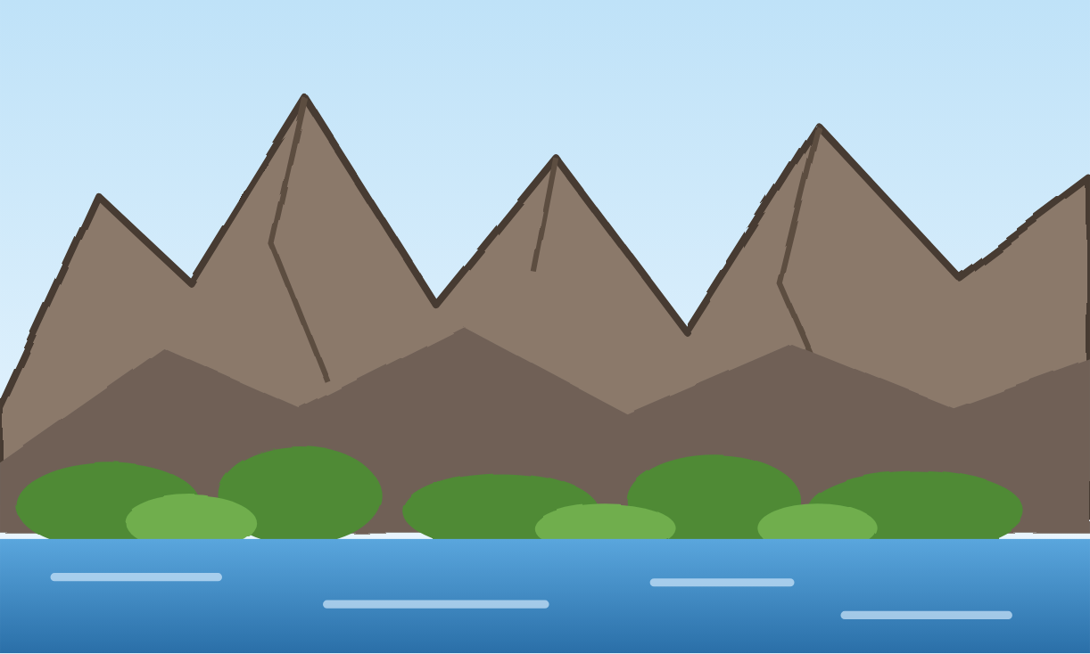
أشكال اليابسة من حولي
حياتي ووطني
ماذا نرى في منطقتنا؟
ترفع كل طالبة يدها للشكل الذي رأته في منطقتها أو في رحلة مع أسرتها:
سهل
وادٍ
تل
جبل
سؤال: ماذا نسمّي الأرض العالية في الباحة؟
مهمة منزلية: أرسم شكلًا من أشكال اليابسة رأيته في نزهة مع أسرتي، وأكتب اسمه.
منطقة الباحة في وطني فيها جبال عالية، ووديان منخفضة يجري فيها الماء. هذه صورة غلاف فصلنا!
القائمة
التالي
كتاب الطالبة ص ١١٤
السابق
Notes:
أربط بحياتي ووطني. الزمن: ٣ دقائق.
صورة غلاف الفصل في الكتاب من منطقة الباحة. اطلبي من الطالبات ذكر أشكال اليابسة التي رأينها في مناطقهن.

Slide 103
أشكال اليابسة في منطقة الباحة
حياتي ووطني
تطبيق
الأرض العالية ذات الصخور في صورة الباحة هي:
سهل
جبال
القائمة
التالي
السابق

Slide 104
ممتاز!
✓
نرى في منطقة الباحة أرضًا مرتفعة كثيرة الصخور: إنها الجبال، وبينها الوديان.
التالي

Slide 105
حاولي مرة أخرى
!
تلميح: السهل منبسط، وليس مرتفعًا.
عودي إلى السؤال

Slide 106
أفكر أولًا، ثم أكشف الإجابة
أختبر نفسي
٢. ما أَشْكالُ اليابِسَةِ؟
١. ما أَغْلِفَةُ الأَرْضِ؟
أظهري الإجابة
فهم
أظهري الإجابة
تذكّر
٤. ما الَّذي تُخْبِرُنا بِهِ الخَرائِطُ عَنِ الأَرْضِ؟
٣. فِيمَ يَخْتَلِفُ الجَبَلُ عَنِ الوادي؟
أظهري الإجابة
تطبيق
أظهري الإجابة
تحليل
القائمة
التالي
السابق
Notes:
أختبر نفسي. الزمن: ٥ دقائق.
الأسئلة من عناوين الكتاب وسؤال التحقق «فيم يختلف الجبل عن الوادي؟». اتركي للطالبات وقتًا للتفكير والإجابة شفهيًا قبل إظهار الإجابة.
ملاحظة: صفحة «أفكر وأتحدث وأكتب» (ص ١٢١) لم تكن ضمن الصفحات المرفقة.

Slide 107
ما أَغْلِفَةُ الأَرْضِ؟
الإجابة: تتكون الكرة الأرضية من الغلاف الجوي وهو الغازات المحيطة بالكرة الأرضية، والغلاف الصخري وهو اليابسة، والغلاف المائي وهو الماء.
التفسير: الماء يشكّل الجزء الأكبر من مساحة الأرض، واليابسة جزءًا صغيرًا.
رجوع

Slide 108
ما أَشْكالُ اليابِسَةِ؟
الإجابة: لليابسة أشكال مختلفة؛ فقد تكون سهولًا منبسطة، أو وديانًا منخفضة، أو جبالًا وتلالًا مرتفعة.
التفسير: نصنّف أشكال اليابسة بحسب ارتفاعها: مرتفعة، أو منخفضة، أو منبسطة.
رجوع

Slide 109
فِيمَ يَخْتَلِفُ الجَبَلُ عَنِ الوادي؟
الإجابة: الجبل منطقة مرتفعة من اليابسة، قد تكون له قمم حادة وجوانب شديدة الانحدار، أما الوادي فهو أرض منخفضة بين الجبال والتلال.
التفسير: الفرق الأساسي بينهما هو الارتفاع والانخفاض.
رجوع

Slide 110
ما الَّذي تُخْبِرُنا بِهِ الخَرائِطُ عَنِ الأَرْضِ؟
الإجابة: تبيّن الكرة الجغرافية أماكن اليابسة والماء على الأرض: القارات والجزر والمحيطات. وتبيّن ألوانها أشكال اليابسة: البني للجبال، والأخضر للسهول المنبسطة، والأصفر للصحارى، والأزرق للماء.
التفسير: الكرة الجغرافية نموذج للأرض على شكل كرة.
رجوع

Slide 111
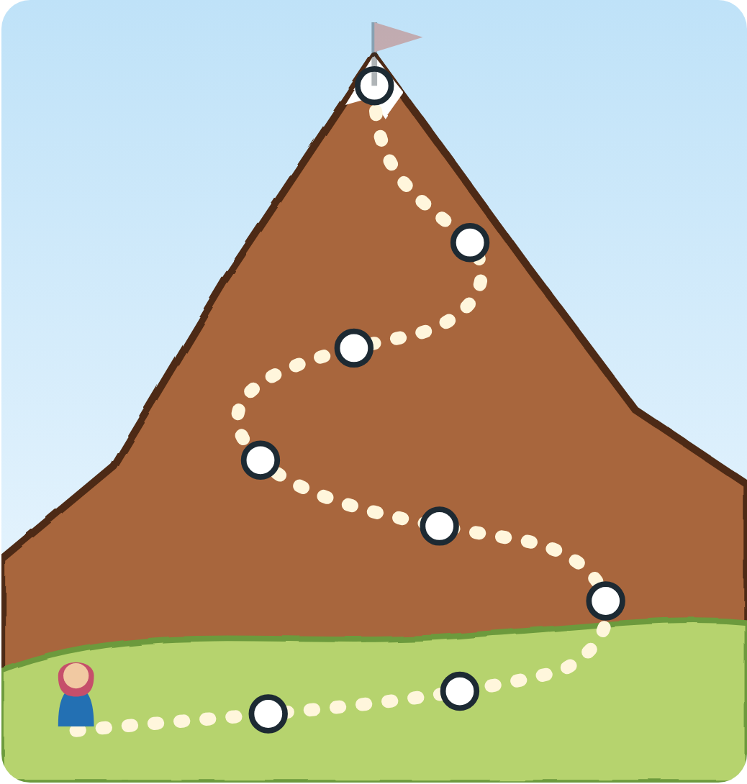
رحلة المستكشفة إلى قمة الجبل
التقويم الختامي
قواعد الرحلة
ثمانية أسئلة على طريق الجبل.
كل إجابة صحيحة تنقل المستكشفة خطوة نحو القمة.
إذا أخطأتِ تظهر لكِ مساعدة، ثم تعودين لتحاولي مرة أخرى.
تتنافس المجموعات: المجموعة التي تجيب أولًا تحصل على نجمة.
ابدئي الرحلة
القائمة
التالي
السابق
Notes:
التقويم الختامي: رحلة المستكشفة. الزمن: ٧ دقائق.
الأسئلة متدرجة: تذكّر، فهم، تطبيق، تحليل، تفكير ناقد، وتقيس نواتج التعلم الخمسة. يمكن تقسيم الصف مجموعات وتسجيل النجوم على السبورة.

Slide 112
رحلة المستكشفة إلى قمة الجبل
التقويم الختامي
السؤال ١ من ٨
فهم
أيهما يشكّل الجزء الأكبر من مساحة الأرض؟
الغلاف المائي
الغلاف الصخري
القائمة
التالي
السابق

Slide 113
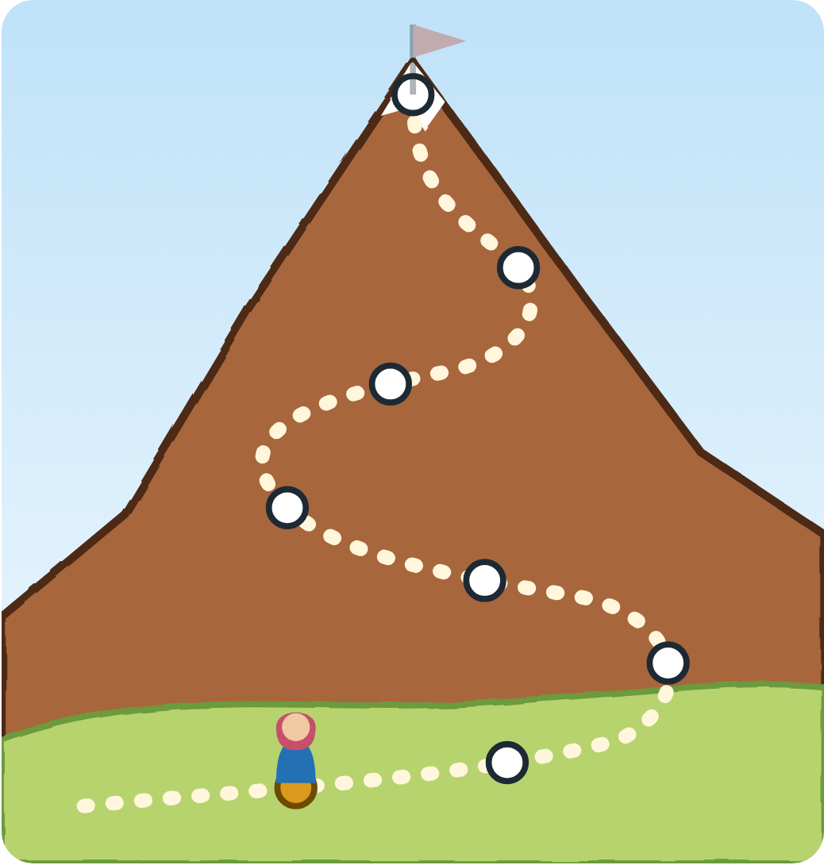
بارك الله فيك! تقدّمتِ خطوة نحو القمة
✓
الغلاف المائي يشكّل الجزء الأكبر من مساحة الأرض، والغلاف الصخري جزءًا صغيرًا.
تابعي الصعود

Slide 114
حاولي مرة أخرى
!
تلميح: تذكّري لون معظم الكرة الأرضية.
عودي إلى السؤال

Slide 115
رحلة المستكشفة إلى قمة الجبل
التقويم الختامي
السؤال ٢ من ٨
تذكّر
ما اسم هذا الشكل من أشكال اليابسة؟
جبل
وادٍ
سهل
القائمة
التالي
السابق

Slide 116
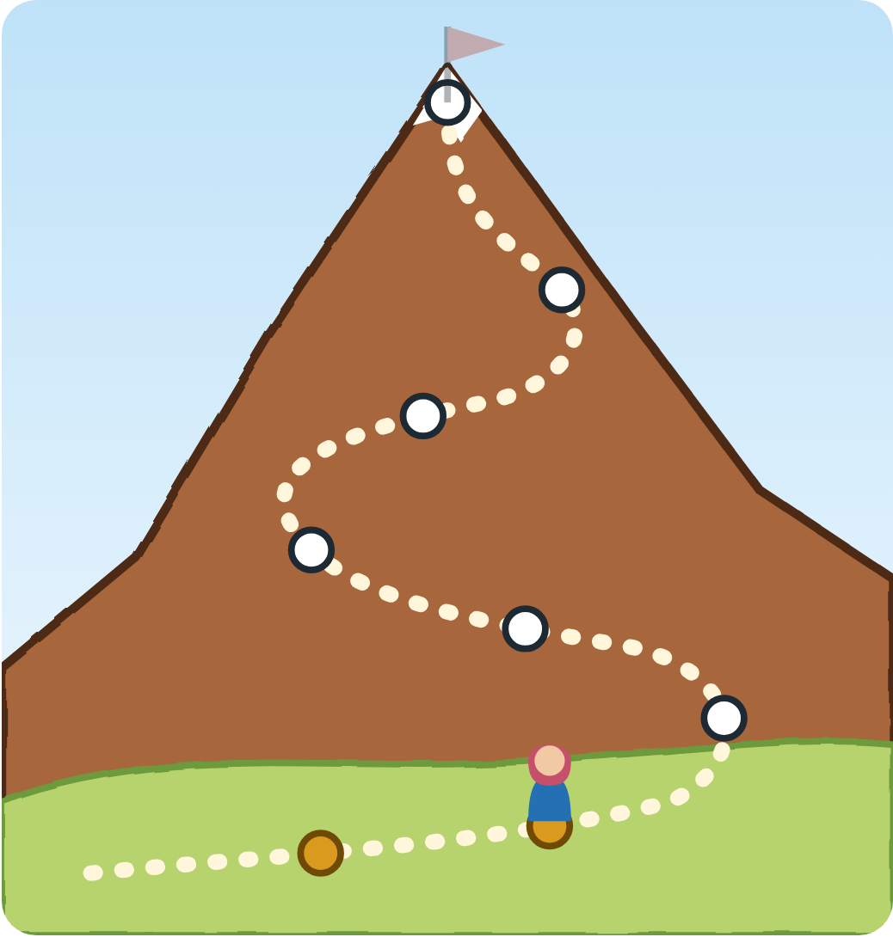
أحسنتِ! تقدّمتِ خطوة نحو القمة
✓
الجبل منطقة مرتفعة من اليابسة، له قمة حادة وجوانب شديدة الانحدار.
تابعي الصعود

Slide 117
حاولي مرة أخرى
!
تلميح: انظري إلى القمة الحادة.
عودي إلى السؤال

Slide 118
رحلة المستكشفة إلى قمة الجبل
التقويم الختامي
السؤال ٣ من ٨
فهم
الأرض المنخفضة في هذه الصورة تُسمّى:
جزيرة
تلًا
واديًا
القائمة
التالي
السابق

Slide 119
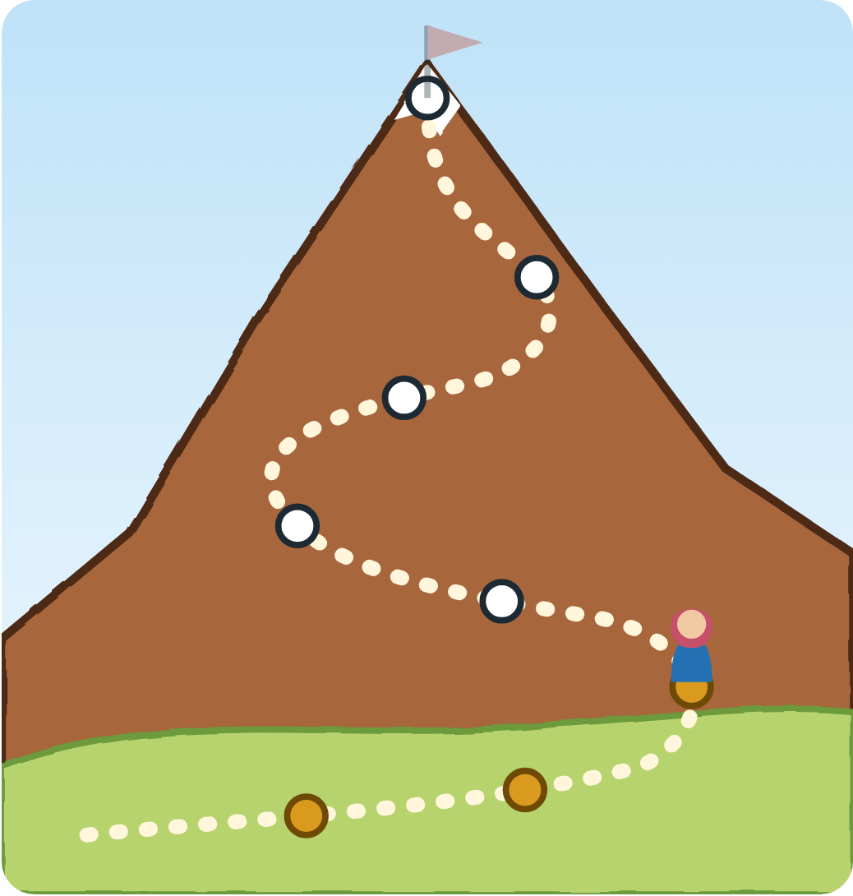
رائع! تقدّمتِ خطوة نحو القمة
✓
الوادي أرض منخفضة بين الجبال والتلال.
تابعي الصعود

Slide 120
حاولي مرة أخرى
!
تلميح: التل مرتفع، والجزيرة يحيط بها الماء.
عودي إلى السؤال

Slide 121
رحلة المستكشفة إلى قمة الجبل
التقويم الختامي
السؤال ٤ من ٨
تطبيق
سارت ريم في أرض منبسطة وواسعة تمتد عدة كيلومترات. أين كانت؟
في وادٍ
في سهل
في جبل
القائمة
التالي
السابق

Slide 122
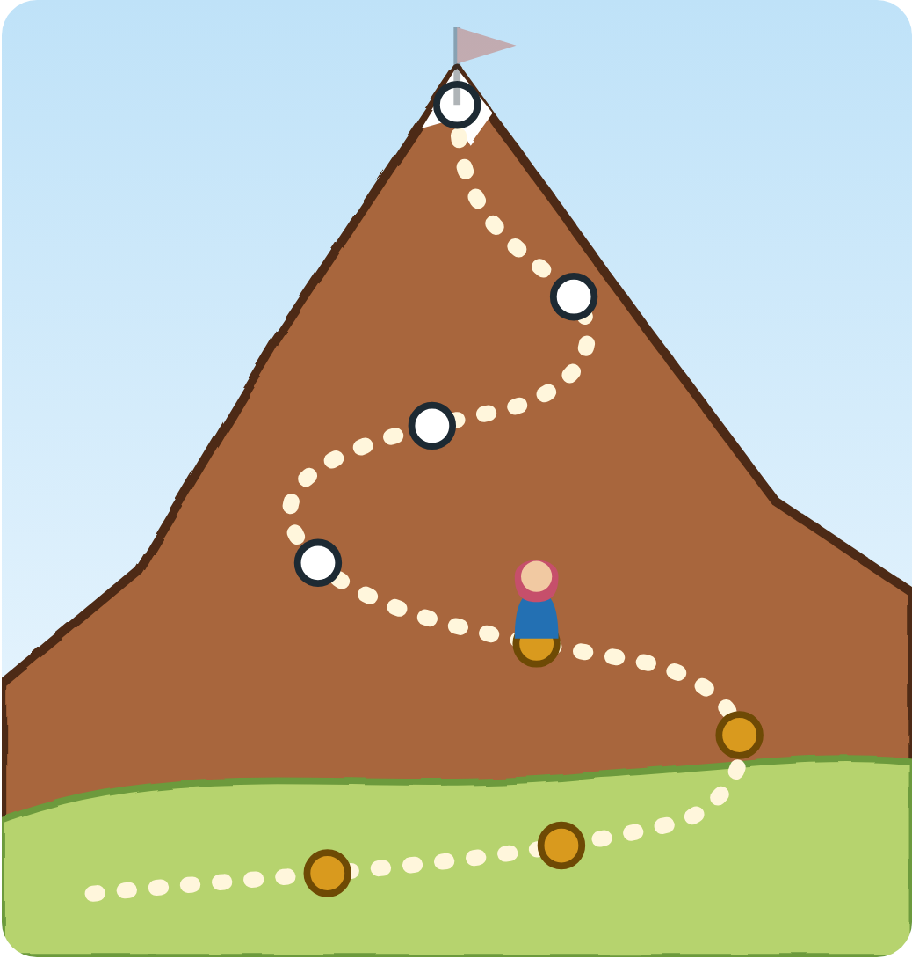
إجابة صحيحة! تقدّمتِ خطوة نحو القمة
✓
السهل منطقة منبسطة وواسعة، وتمتد بعض السهول عدة كيلومترات.
تابعي الصعود

Slide 123
حاولي مرة أخرى
!
تلميح: الأرض المنبسطة ليست مرتفعة ولا منخفضة.
عودي إلى السؤال

Slide 124
رحلة المستكشفة إلى قمة الجبل
التقويم الختامي
السؤال ٥ من ٨
تحليل
التل والجبل كلاهما مرتفع. فما الفرق بينهما؟
التل أعلى من الجبل
التل أقل ارتفاعًا من الجبل
لا فرق بينهما
القائمة
التالي
السابق

Slide 125
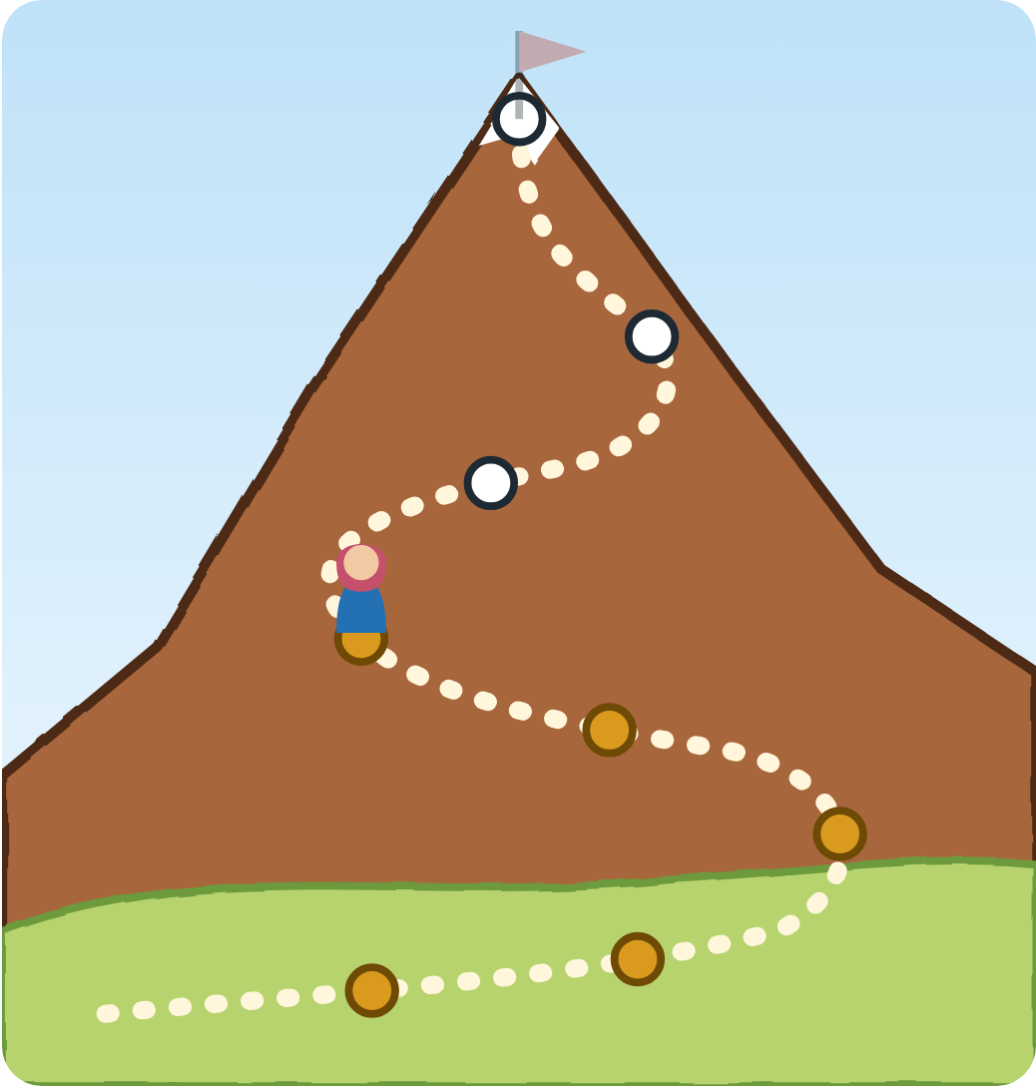
ممتاز! تقدّمتِ خطوة نحو القمة
✓
التلال مناطق مرتفعة، ولكنها أقل ارتفاعًا من الجبال.
تابعي الصعود

Slide 126
حاولي مرة أخرى
!
تلميح: قارني ارتفاع التل بارتفاع الجبل.
عودي إلى السؤال

Slide 127
رحلة المستكشفة إلى قمة الجبل
التقويم الختامي
السؤال ٦ من ٨
تطبيق
رأت نوف على الكرة الجغرافية منطقة لونها أصفر. ماذا يبيّن هذا اللون؟
الجبال
الماء
الصحارى
القائمة
التالي
السابق

Slide 128

بارك الله فيك! تقدّمتِ خطوة نحو القمة
✓
اللون الأصفر على الخريطة يبيّن الصحارى.
تابعي الصعود

Slide 129
حاولي مرة أخرى
!
تلميح: الماء أزرق، والجبال بنية.
عودي إلى السؤال

Slide 130
رحلة المستكشفة إلى قمة الجبل
التقويم الختامي
السؤال ٧ من ٨
تحليل
صواب أم خطأ: «القارات أجزاء صغيرة من اليابسة».
خطأ
صواب
القائمة
التالي
السابق

Slide 131
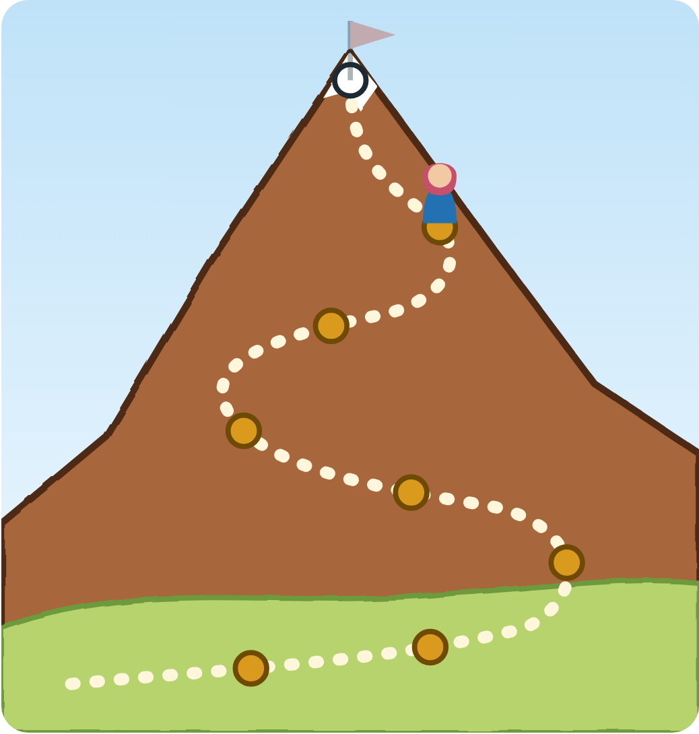
أحسنتِ! تقدّمتِ خطوة نحو القمة
✓
خطأ؛ القارات أجزاء كبيرة من اليابسة، وهي محاطة بالمحيطات.
تابعي الصعود

Slide 132
حاولي مرة أخرى
!
تلميح: تذكّري الفرق بين القارة والجزيرة.
عودي إلى السؤال

Slide 133
رحلة المستكشفة إلى قمة الجبل
التقويم الختامي
السؤال ٨ من ٨
تفكير ناقد
تريد مجموعة أن تصنع بالصلصال أرضًا منخفضة بين جبلين. ماذا تصنع؟
تلًا
واديًا
سهلًا
القائمة
التالي
السابق

Slide 134

رائع! تقدّمتِ خطوة نحو القمة
✓
الأرض المنخفضة بين الجبال والتلال هي الوادي.
النتيجة

Slide 135
حاولي مرة أخرى
!
تلميح: ما اسم الأرض المنخفضة بين المرتفعات؟
عودي إلى السؤال

Slide 136
وصلتِ إلى القمة!
أنتِ مستكشفة ماهرة تعرف أشكال اليابسة وأغلفة الأرض وتقرأ الكرة الجغرافية.
★ ★ ★ ★ ★
العبي مرة أخرى
الخريطة الختامية

Slide 137
ما تعلمته في درس اليابسة
الخريطة الختامية
الأرض: يابسة وماء
الكرة الجغرافية
أشكال اليابسة
أغلفة الأرض
قارة
جزء كبير من اليابسة
جبل ↑↑
منطقة مرتفعة، قمم حادة
الغلاف الجوي
الغازات المحيطة بالكرة الأرضية
تل ↑
أقل ارتفاعًا من الجبل
جزيرة
جزء صغير يحيط به الماء
الغلاف الصخري
اليابسة: جزء صغير من مساحة الأرض
وادٍ ↓
أرض منخفضة بين الجبال والتلال
محيط
ماء يحيط بالقارات
الغلاف المائي
الماء: الجزء الأكبر من مساحة الأرض
سهل ↔
منطقة منبسطة وواسعة
القائمة
إعداد: أ/ شامه البقمي
السابق
Notes:
الخريطة الختامية. الزمن: ٣ دقائق. استراتيجية: خريطة مفاهيم والتفكير البصري.
لخّصي الدرس مع الطالبات فرعًا فرعًا. يمكن طباعة هذه الشريحة للمراجعة (ملف ← طباعة ← الشريحة الحالية).

